Slide 1
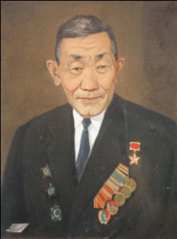
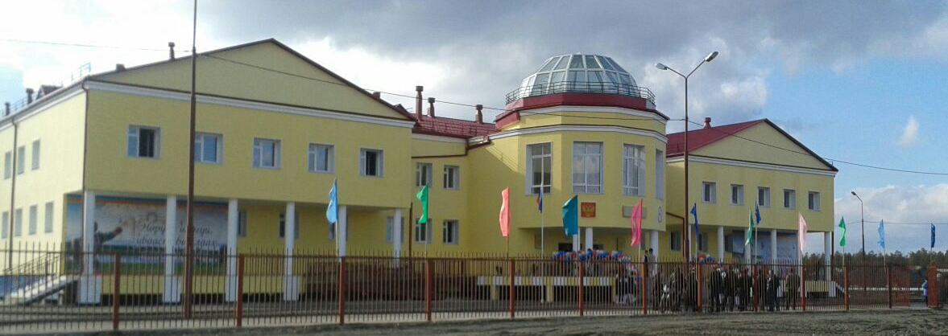
МБОУ Крест-Хальджайская средняя
общеобразовательная школа
имени Героя Советского Союза
Ф.М.Охлопкова
Крест-Хальджайская средняя общеобразовательная школа имени Героя Советского Союза Федора Матвеевича Охлопкова

Slide 2
Программа
«Трудовое воспитание - залог успешной социализации школьников» лагеря труда и отдыха с дневным пребыванием
«БАЙА5АНТАЙ КЭСКИЛЭ»
(«Юный овощевод»)
Автор программы: Габышева Мария Петровна, заместитель директора по воспитательной работе,воспитатель лагеря «Байа5антай кэскилэ»
МБОУ « Крест-Хальджайская СОШ имени Героя Советского Союза Ф.М.Охлопкова»
Адрес: Томпонский район, с.Крест-Хальджай
Ул.Новая, 8
Контактные телефоны:89248785116,8411-53-26-172

Slide 3
Программа разработана с учетом следующих законодательных нормативно-правовых документов:
Конвенцией ООН о правах ребенка;
Конституцией РФ;
Законом РФ «Об образовании»;
Федеральным законом «Об основных гарантиях прав ребенка в Российской Федерации» от 24.07.98 г. № 124-Ф3;
Трудовым кодексом Российской Федерации от 30.12.2001 г. № 197-Ф3;
Федеральным законом «О внесении изменений и дополнений в закон РФ «О защите прав потребителей и кодекс РСФСР «Об административных нарушениях» от 09.01.96 г. № 2-ФЗ;
Приказом «Об учреждении порядка проведения смен профильных лагерей, с дневным пребыванием, лагерей труда и отдыха». Приказ Министерства образования РФ от 13.07.2001 г. № 2688.

Slide 4
Значимость, актуальность решения проблемы организации оздоровления, отдыха и занятости детей в МБОУ КХСОШ подтверждается рядом факторов:
Отдаленность села от культурных и досуговых центров республики, поэтому решение проблемы безнадзорности детей в летний период особо важно для родителей и социума; трудоустройство школьников, обеспечение сбалансированного, здорового, полноценного питания для детей из многодетных, малообеспеченных и малоимущих семей является одной из приоритетных задач школы в области сохранения здоровья обучающихся; для детей, находящихся в социально-опасном положении, состоящие на внутришкольном учёте; необходимо обеспечить занятость и трудоустройство, благоприятную среду развития для детей данной группы;

Slide 5
необходимость обеспечения реализации подростками своего права на труд, отдых, адаптации к современным социальным условиям, предоставление возможности получить доход от своей трудовой деятельности - это особо актуально в сложившихся в стране экономических условиях; формирование трудовых навыков, ценностного отношения к Труду осуществляется и через организацию деятельности трудовых отрядов на базе детского оздоровительного лагеря с дневным пребыванием «Байа5антай кэскилэ»; комплексная реализация школьных образовательных программ предусматривает проведение программных мероприятий как в учебный период, так и в каникулярное время, развитие образовательной среды для творческого личностного самовыражения детей и подростков.

Slide 6
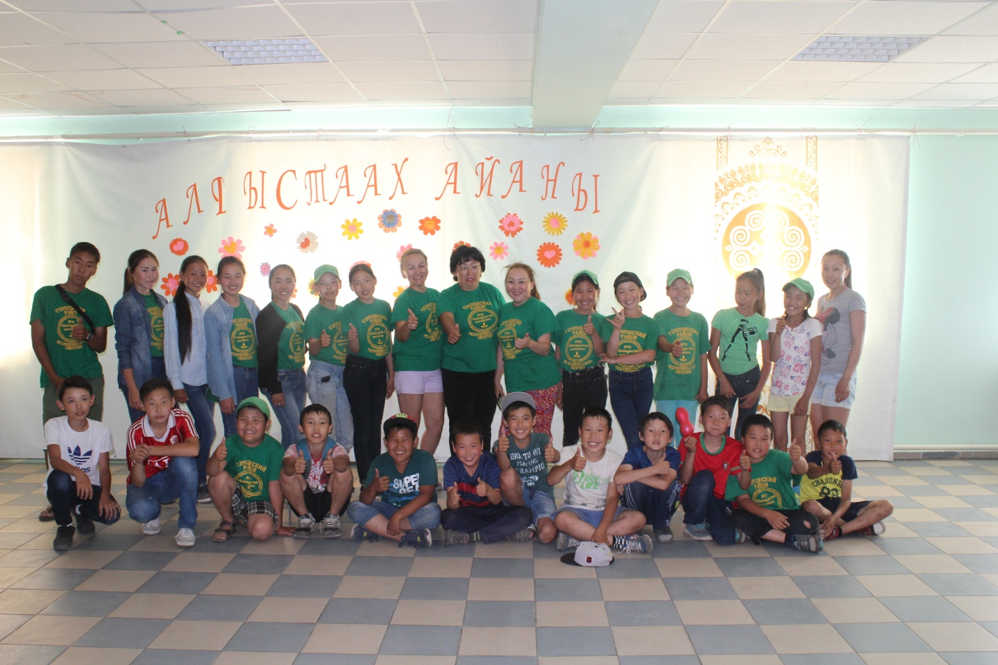
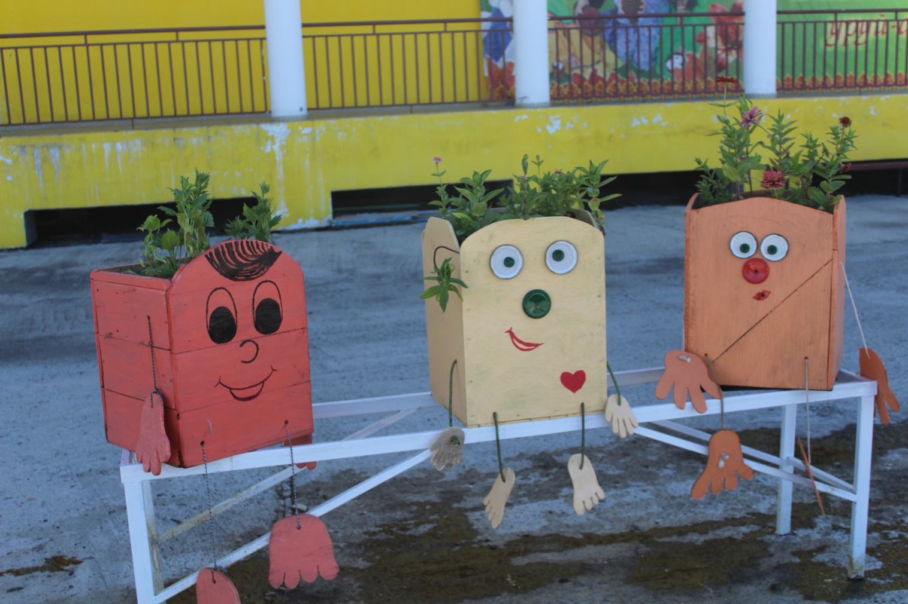
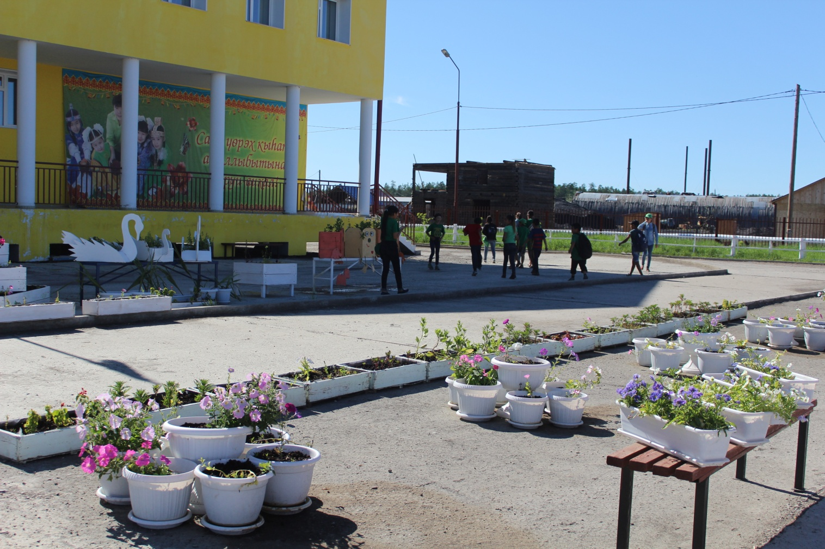
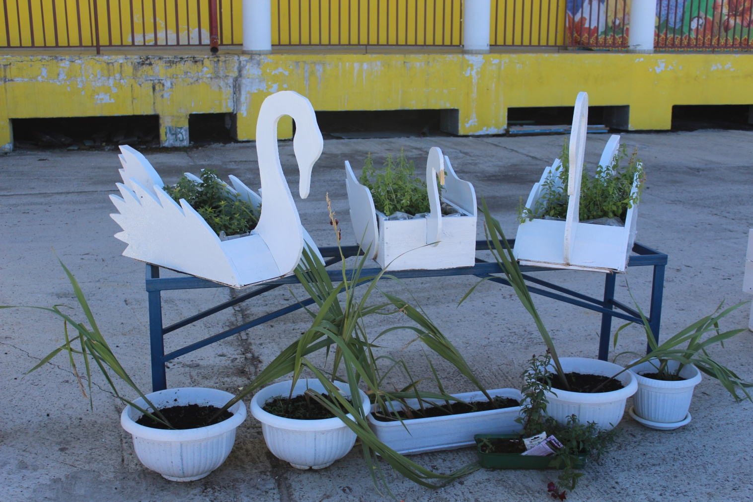
Мы – самые смелые, сильные, трудолюбивые

Slide 7
Отличительными особенностями и новизной программы являются деятельностный подход к трудовому воспитанию и развитию ребенка, где школьник приобретает трудовые навыки и выступает в роли художника, автора, мастера; принцип междисциплинарной интеграции – применим к смежным наукам. (уроки литературы и музыки, литература и живопись, изобразительное искусство и технология); принцип креативности – предполагает максимальную ориентацию на творчество ребенка, на развитие его психофизических ощущений, раскрепощение личности.
Актуальность программы
Труд играет большую роль в судьбе детей и служит эффективным средством коррекции умственных; физических и личностных нарушений воспитанников; а также средством адаптации к самостоятельной жизни по окончании школы. Привитие трудолюбия, трудовых умений и навыков является важным направлением в организации воспитательного процесса лагеря. Трудовая деятельность представляет собой важную сферу самореализации и самовыражения личности, обеспечивает раскрытие потенциальных возможностей и способов индивида.

Slide 8
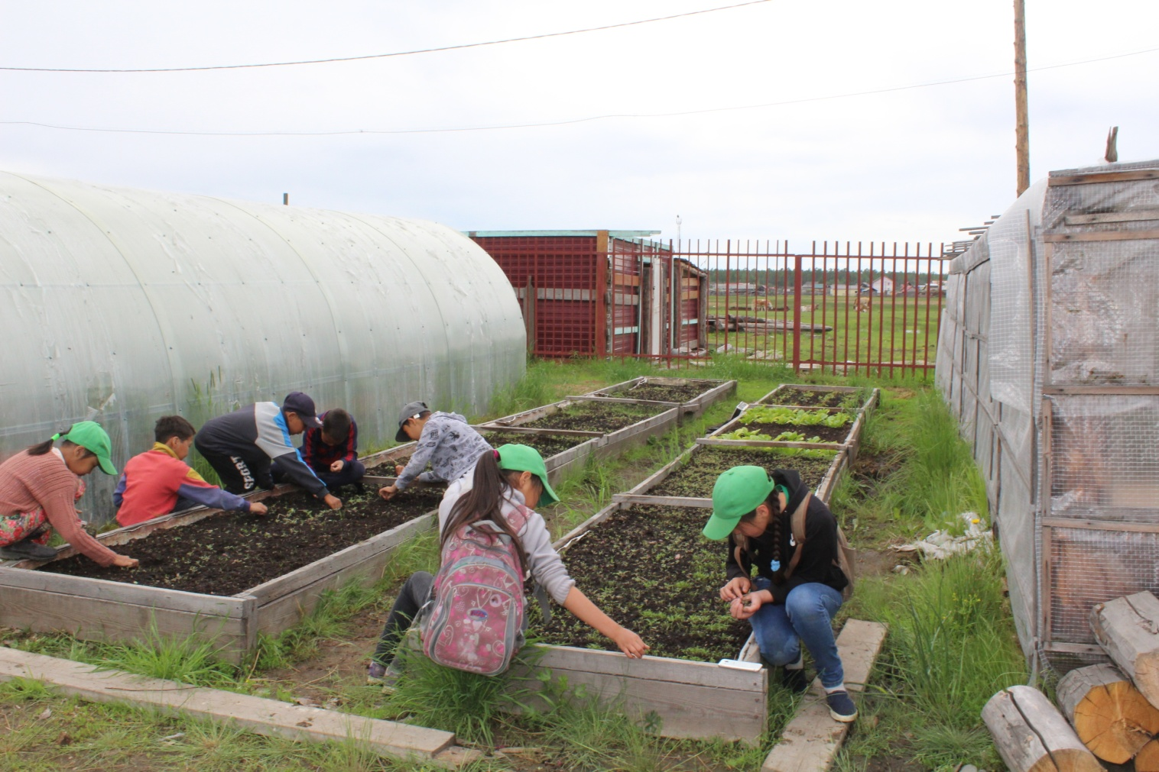
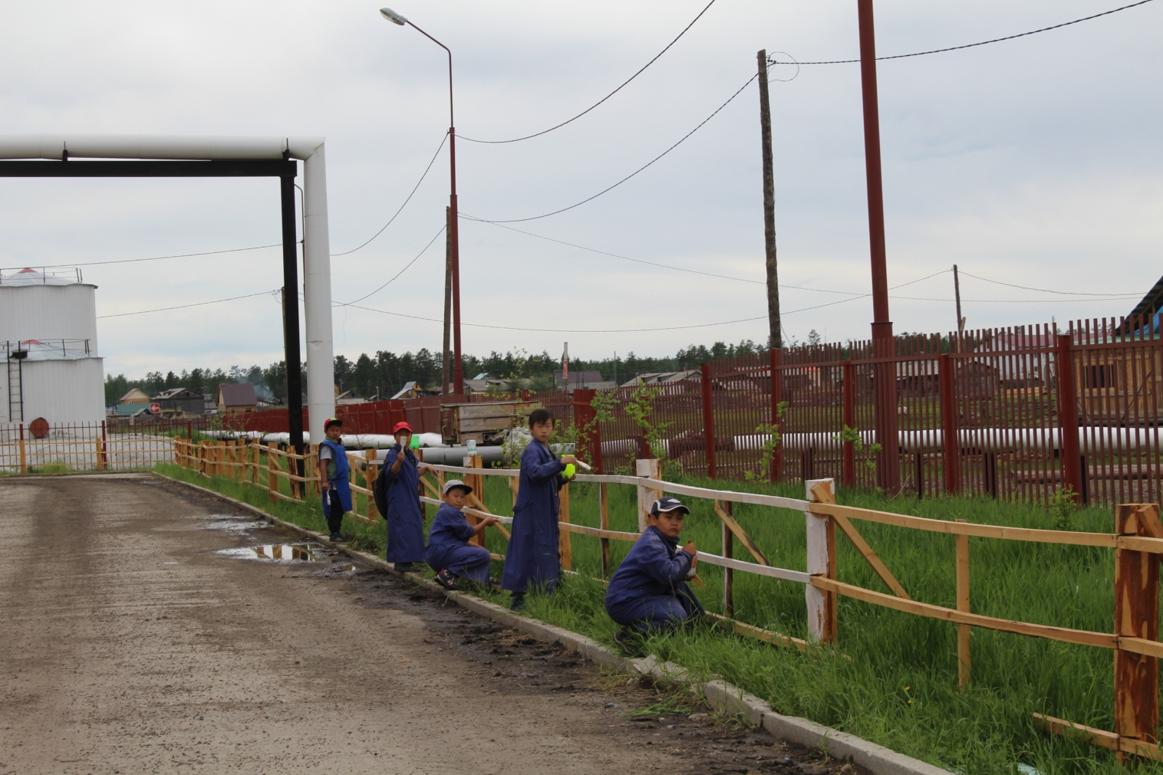
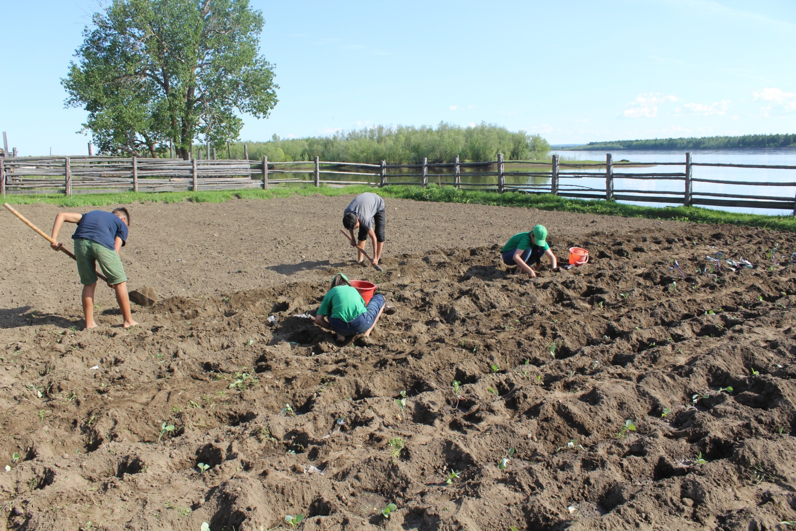
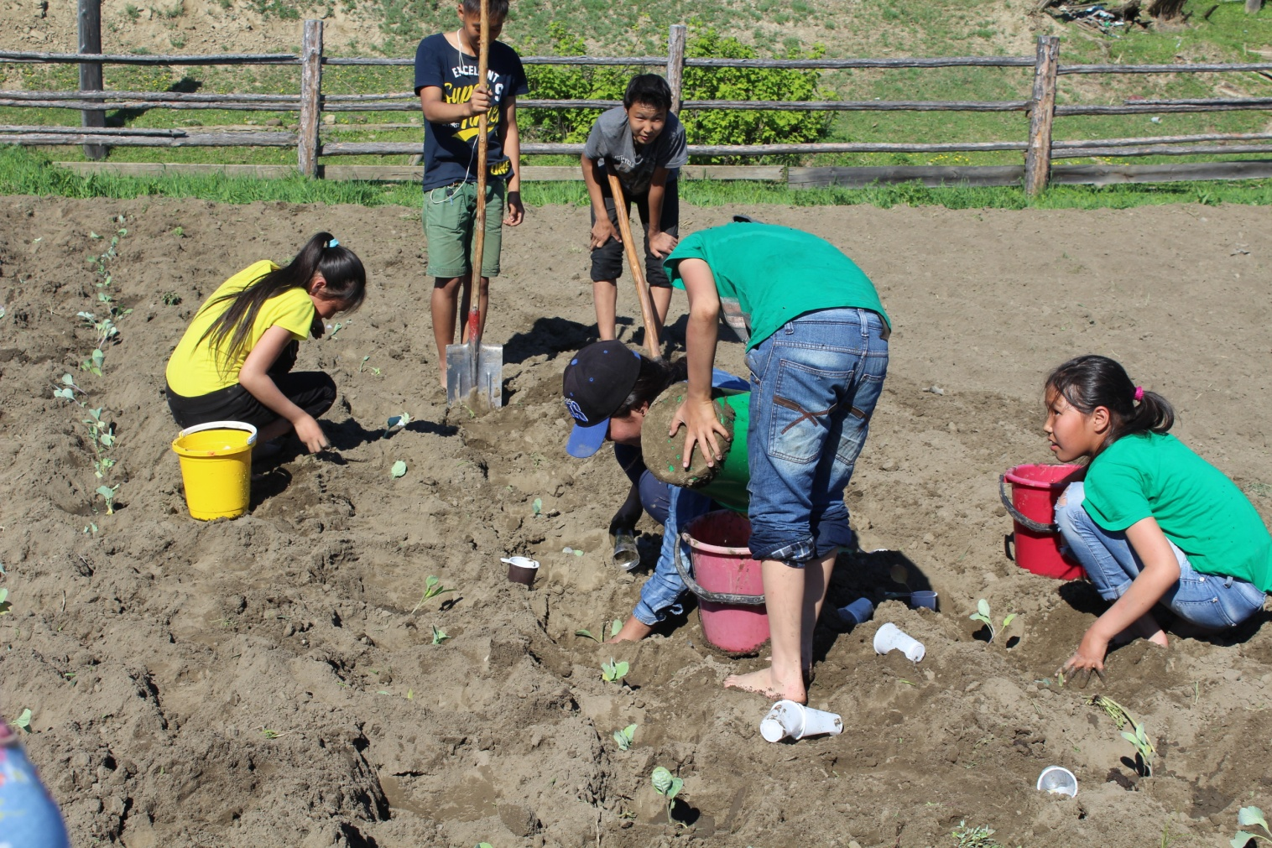

Slide 9
Педагогическая целесообразность: данного курса для школьников обусловлена их возрастными особенностями: разносторонними интересами, любознательностью, увлеченностью, инициативностью.
Данная программа призвана расширить творческий потенциал ребенка, обогатить практические трудовые навыки и умения, сформировать нравственно - эстетические чувства.
Цель программы: создание условий для приобщения учащихся к сельскохозяйственному опытничеству и исследовательской работе, для формирования умений и навыков культуры земледелия, для организации сельскохозяйственной трудовой деятельности, досуга, оздоровления, приобретения социально значимого опыта, для творческого самовыражения личности, развитие самостоятельности, активности, ответственности за сделанный выбор.

Slide 10
Задачи программы:
Организационно-практические:
Организовать в летний период занятость подростков через Службу занятости Томпонского района; определить обучающихся «группы риска» в лагеря различных типов, обеспечить трудоустройство обучающихся группы социального риска.
Создать условия для осуществления социально-значимой деятельности обучающихся.
Организовать содержательный досуг обучающихся (воспитанников) лагеря, предоставляющий детям возможность реализации своего «Я», формирующий личность подростка, осознающего себя в этом мире, умеющего адаптироваться к современным условиям.
Осуществлять оздоровление обучающихся на базе детского лагеря труда и отдыха «Байа5антай кэскилэ» через реализацию плана оздоровительных и санитарно-гигиенических мероприятий.

Slide 11
Воспитательные:
*Организация общественно-полезной (трудовой) занятости несовершеннолетних в летний период времени.
*Продолжить работу с подростками по адаптации к современным условиям жизни через трудовую деятельность.
*Формировать и закреплять знания, умения и навыки, получаемые в процессе трудовой деятельности.
*Внедрять отношения сотрудничества и содружества в детском коллективе, создать условия для осуществления социально-значимой деятельности обучающихся.
*Формировать у обучающихся (воспитанников) лагеря через цикл мероприятий системы знаний о здоровье человека, здоровом образе жизни, способах и методах поддержки, укрепления и восстановления здоровья, пропагандировать здоровый образ жизни, активизировать физкультурно-спортивную деятельность.
*Осуществлять творческую коллективную деятельность с учётом возрастных, физиологических, творческих способностей, личной заинтересованности обучающихся, направленную на раскрытие творческого потенциала ребёнка.
*Формировать ценностное отношение к Родине, Труду, Творчеству,
Человеку, Миру, Здоровью, Красоте.

Slide 12
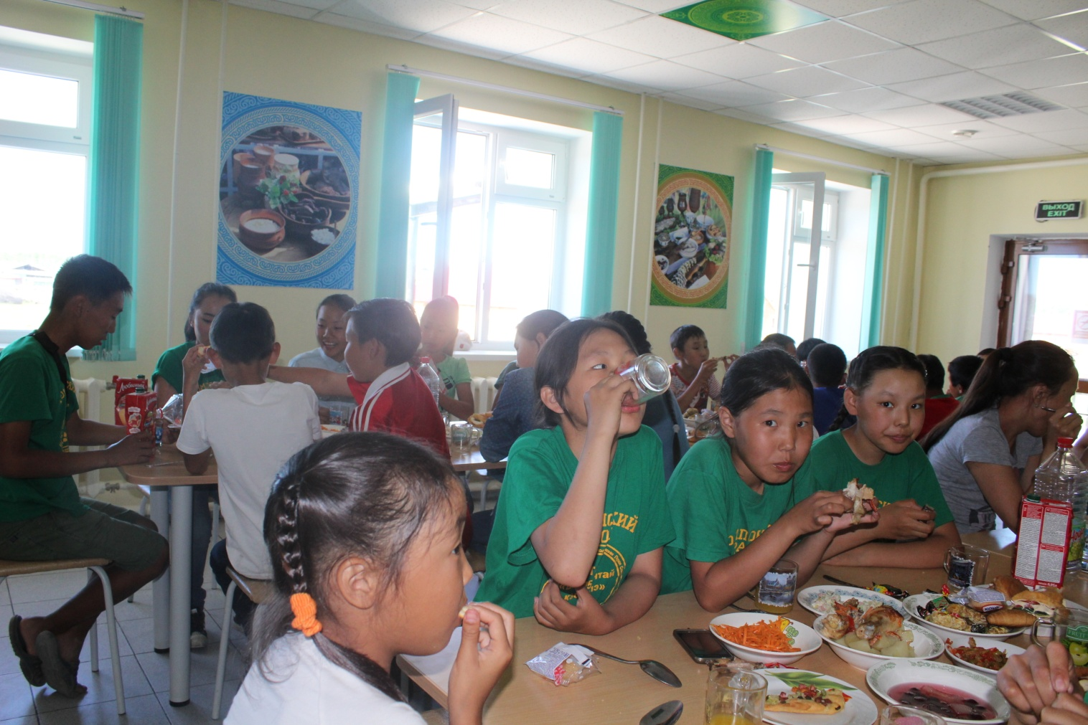
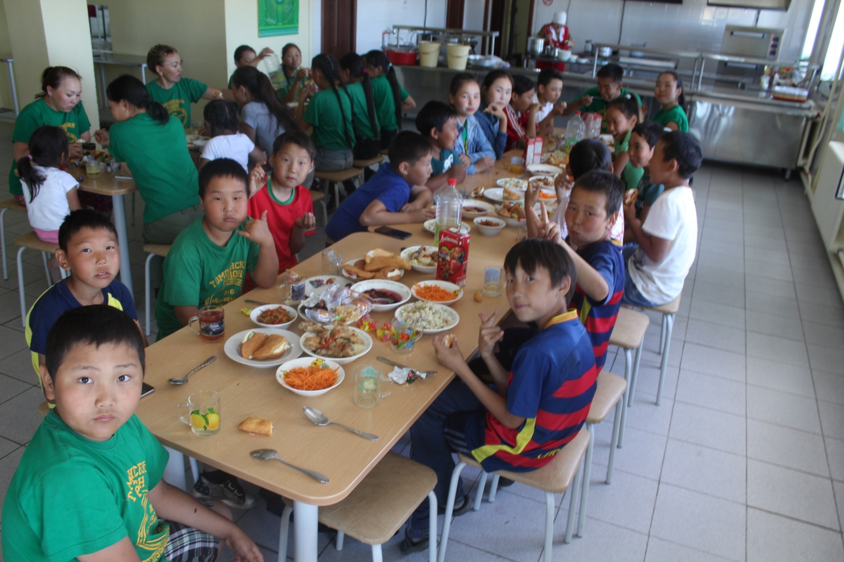
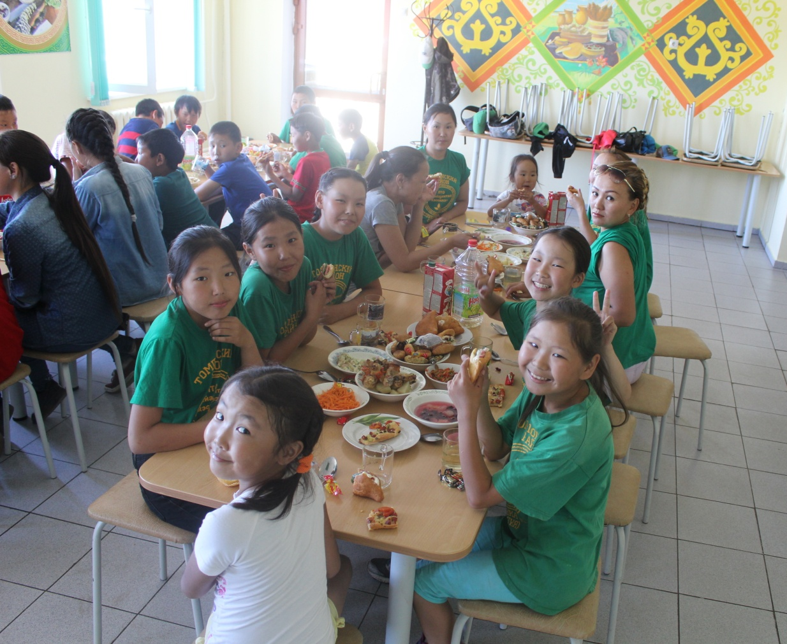
Спасибо нашим поварам,за то, что вкусно готовят нам

Slide 13
Развивающие:
*Развивать культуру общения детей и взрослых.
*Развивать эстетическое восприятие окружающего мира и умение воплощать это в своих работах.
*Развивать познавательную деятельность, воображение, фантазию, наблюдательность, творческое самовыражение и самостоятельность.

Slide 14
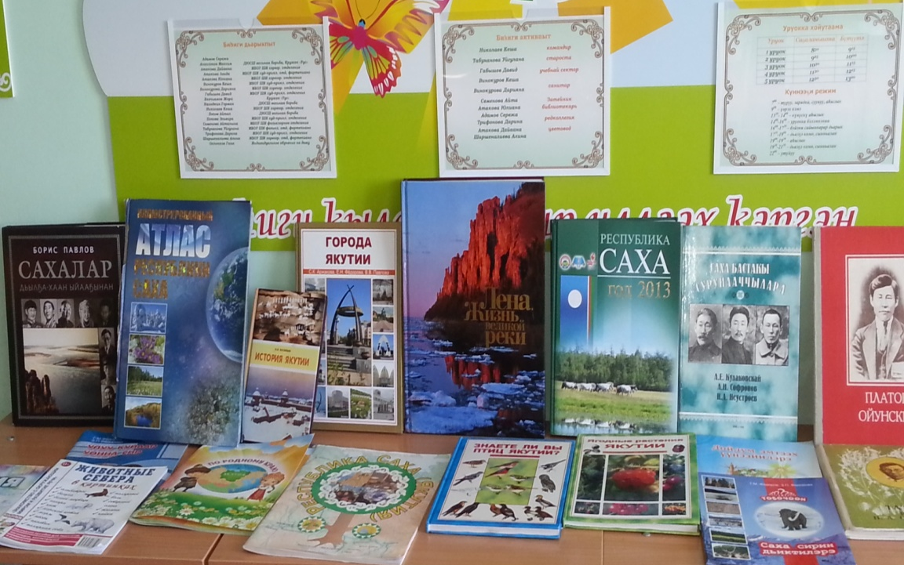
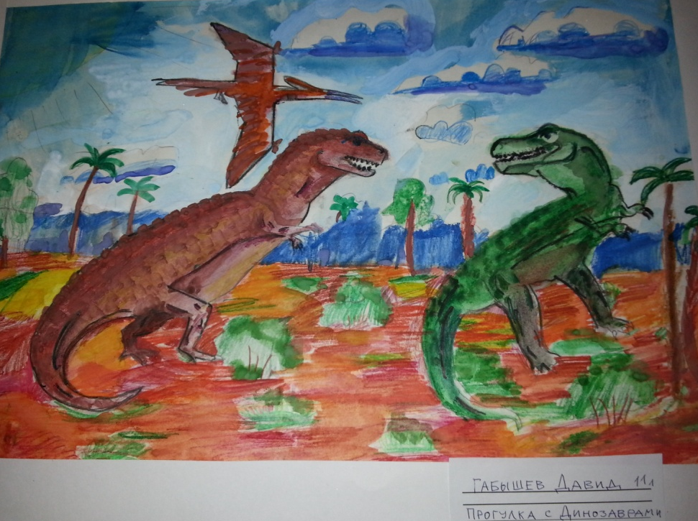
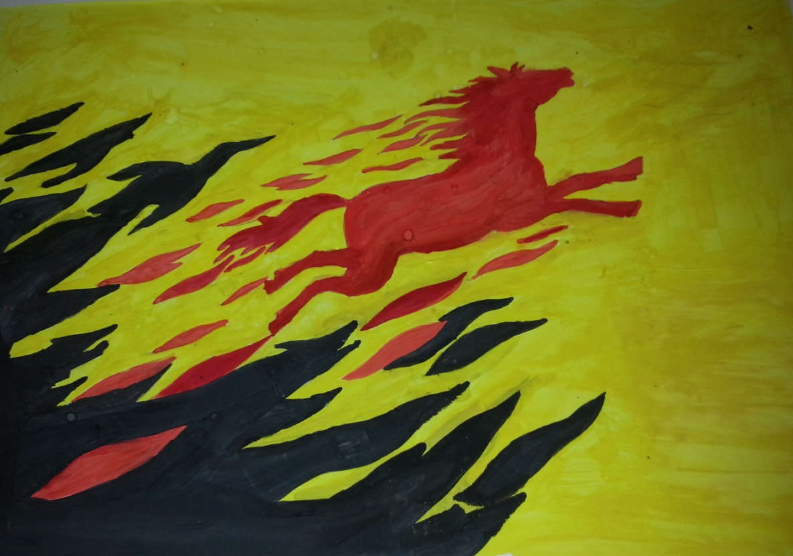
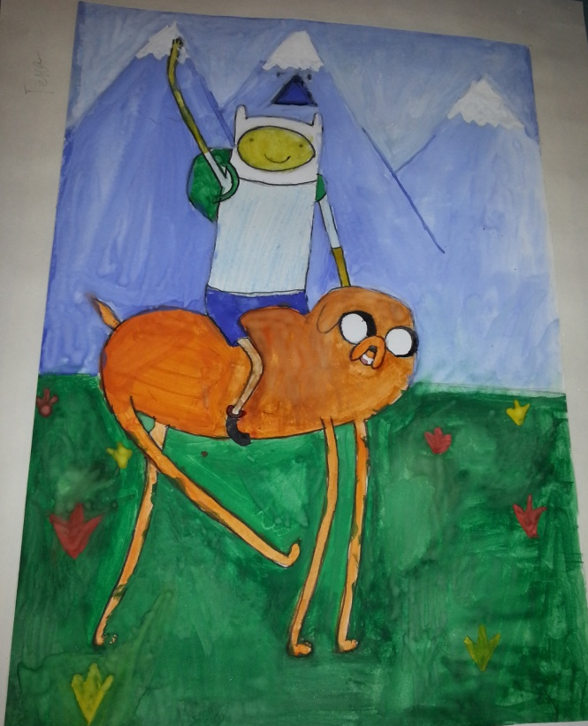
.

Slide 15
Трудовые:
*Приобщение учащихся к сельскохозяйственному опытничеству и исследовательской работе. *Формирование умений и навыков культуры земледелия, проведение практических занятий по основам сельскохозяйственного труда;
*Экологическое воспитание, работа по охране и воспроизводству природных ресурсов, по правильному природоиспользованию.
*Экономическое воспитание-обеспечение школьной столовой овощами и фруктами с пришкольного участка.

Slide 16
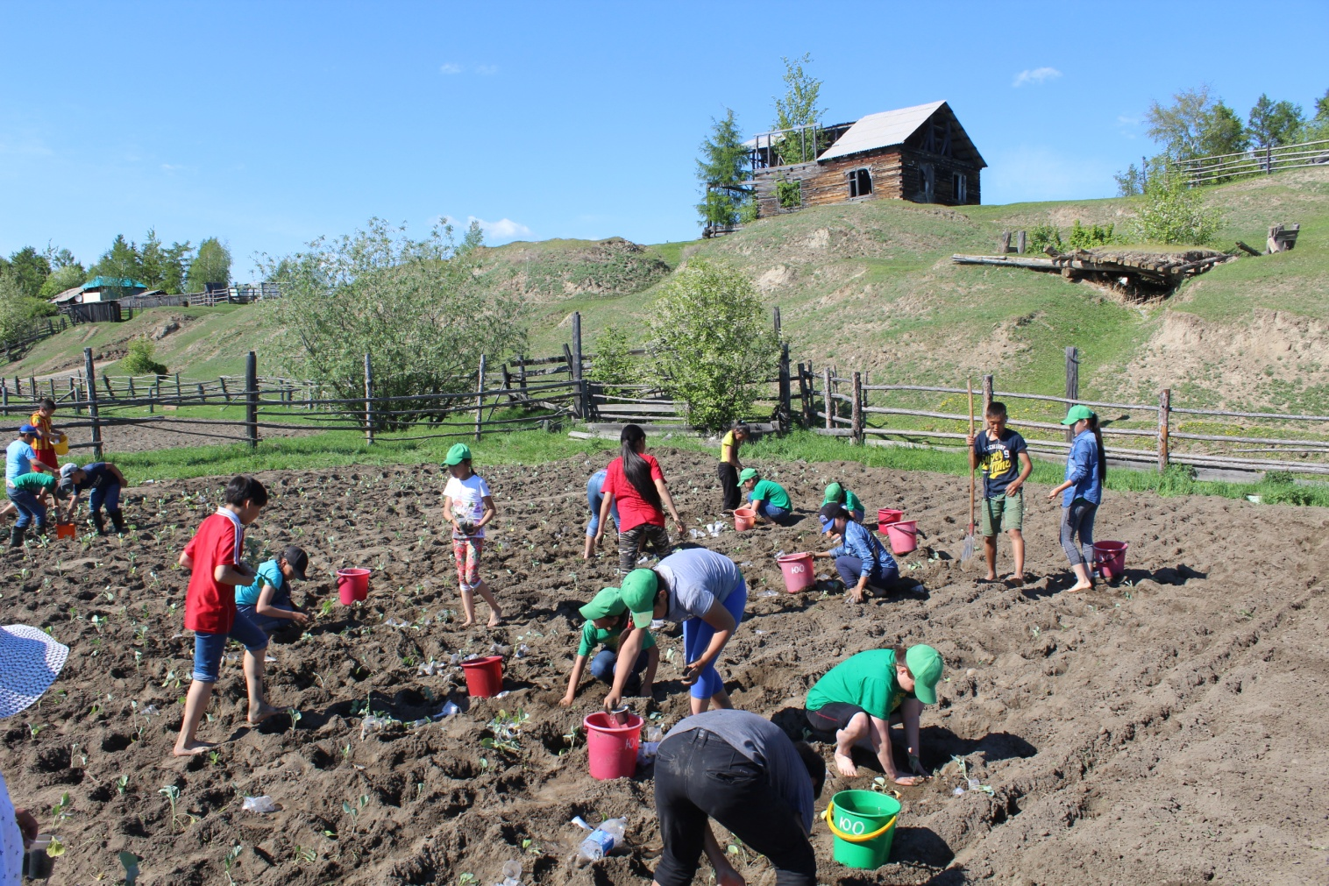
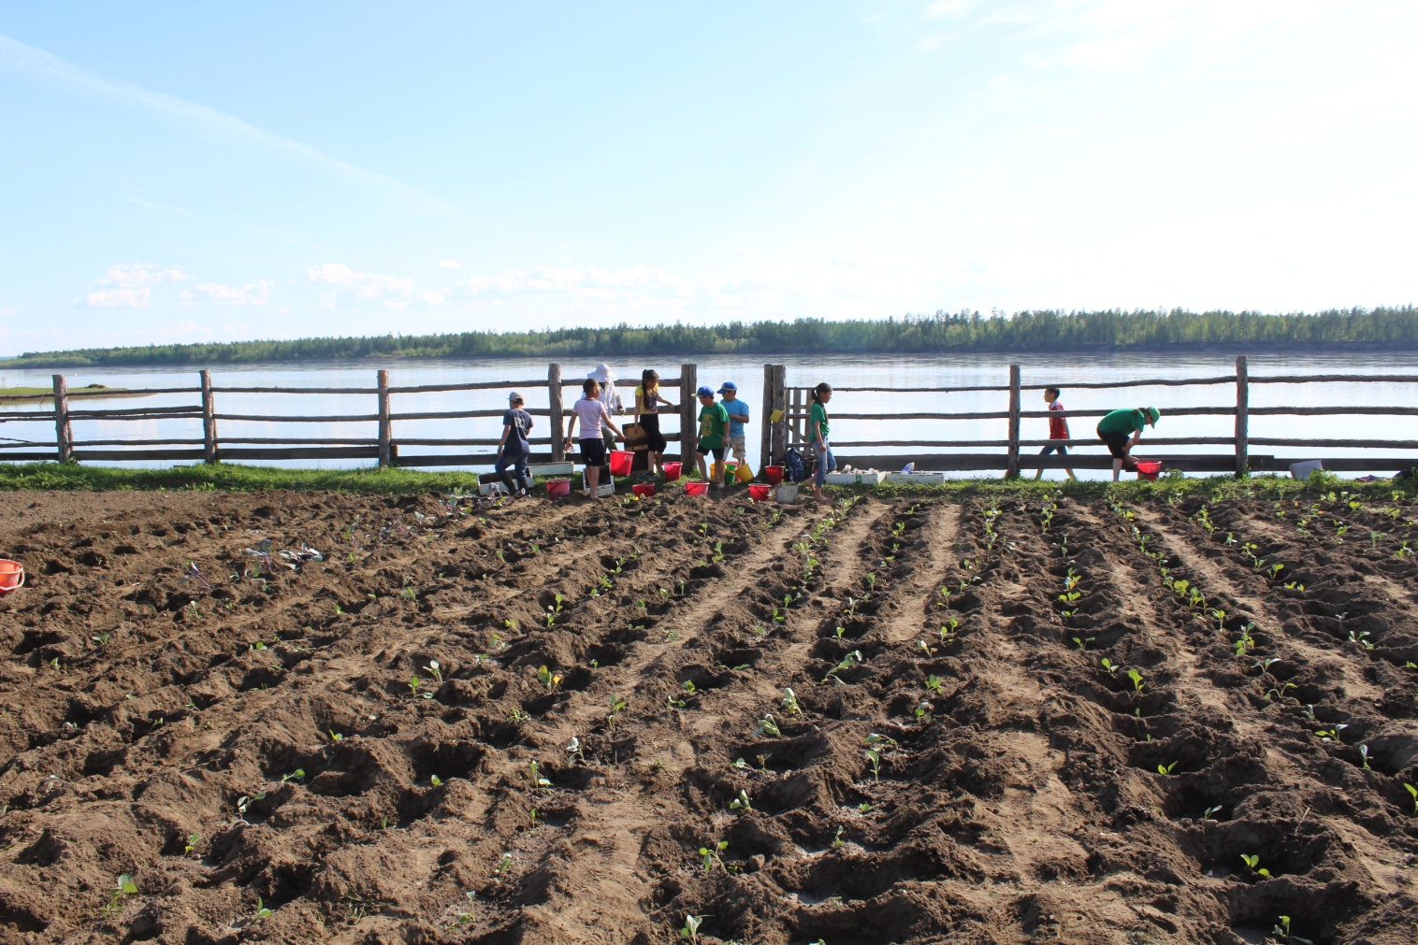
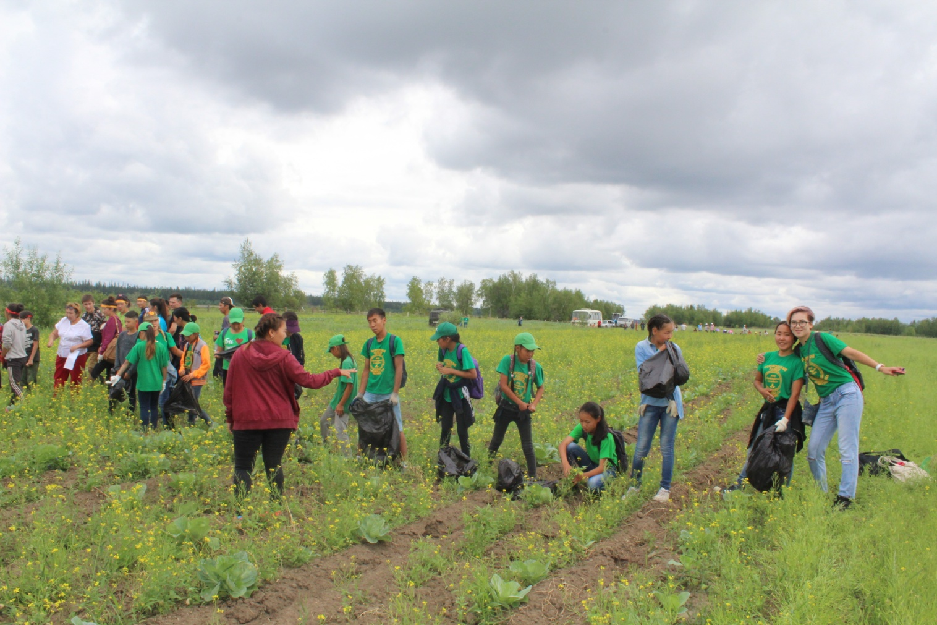
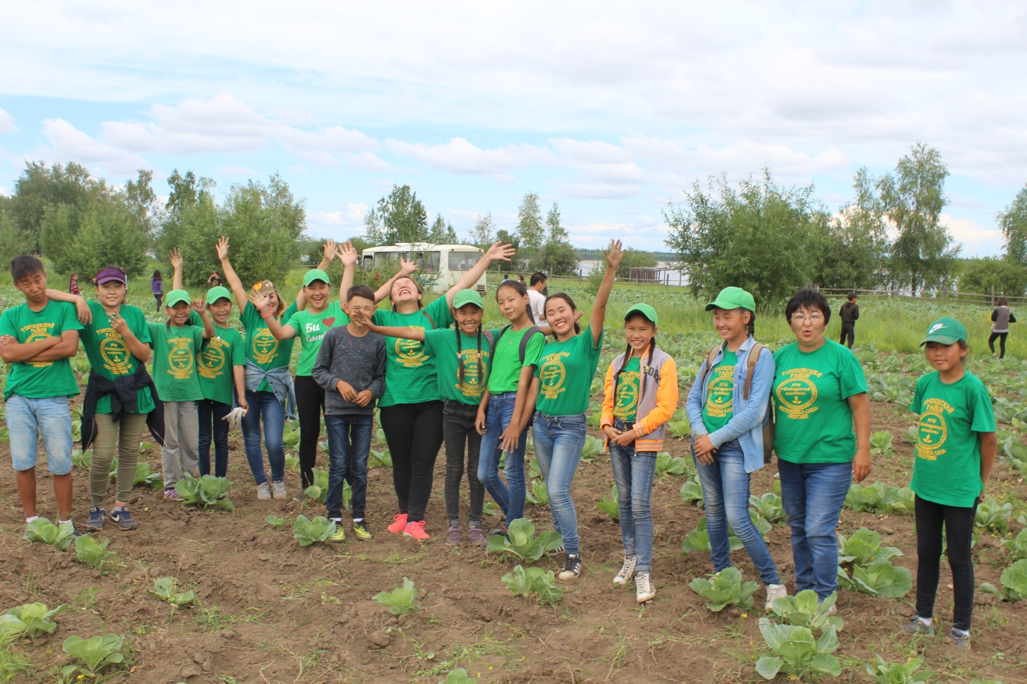

Slide 17
Оздоровительная работа:
Цель: формирование основ физической культуры, воспитание потребности в здоровом образе жизни.
Основополагающими идеями в работе с детьми в пришкольном летнем лагере является сохранение и укрепление здоровья детей, поэтому в программу включены следующие мероприятия:
· осмотр детей медицинским работником в начале и конце смены;
· утренняя гимнастика; участие в профилактических мероприятиях лагерного сезона;
· принятие солнечных и воздушных ванн (в течение всего времени пребывания в лагере в светлое время суток);
· организация пешеходных экскурсий;
· организация здорового питания детей(организация горячего двухразового питания, витаминизация питания)
· организация спортивно-массовых мероприятий;
· соревнования по лёгкой атлетике;
· спортивные эстафеты;
· подвижные спортивные игры;

Slide 18
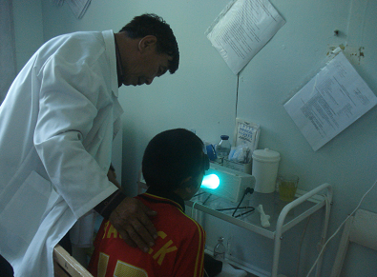
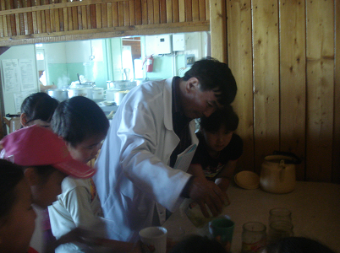
.
Оздоровительные процедуры

Slide 19
Работа по сплочению коллектива воспитанников:
Цель: повышение воспитательного эффекта программы и развития коммуникативных способностей с детьми.
- Огонёк «Расскажи мне о себе»
- коммуникативные игры на знакомство «Тутти-фрутти», «Снежный ком», «Назовись».
- игры на выявление лидеров «Верёвочка», «Карабас».
- игры на сплочение коллектива «Зоопарк – 1», «Заколдованный замок»,
«Шишки, жёлуди, орехи», «Казаки-разбойники», «Да» и «Нет» не говори!»,
«Хвост дракона», «Зоопарк-2».

Slide 20
Профилактические мероприятия и мероприятия по предупреждению чрезвычайных ситуаций и охране жизни детей в летний период.
Цель:привитие практических навыков и умений самосохранения жизни; соблюдение правил противопожарной безопасности;
-Инструктажи для детей:
«Правила пожарной безопасности», «Правила поведения детей при прогулках и походах», «Правила поведения на дорогах, при поездках в автотранспорте», «Безопасность детей при проведении спортивных мероприятий»;
- Беседы, проведённые медицинским работником: «Как ухаживать за зубами?», «Путешествие в страну витаминию», «О вреде наркотиков, курения, употребления алкоголя», «Как беречь глаза?»;
-Игра-беседа «Уроки безопасности при пожаре» ;
-Профилактическая беседа о правонарушениях несовершеннолетних.
-Профилактическая беседа о вреде наркотиков.
-Инструкции по основам безопасности жизнедеятельности: «Один дома», «Правила поведения с незнакомыми людьми», «Правила поведения и безопасности человека на воде», «Меры доврачебной помощи»;

Slide 21
Работа по развитию творческих способностей детей:
Цель: выявление и развитие природных задатков, творческих способностей, формирование готовности к самонаблюдению и самопознанию.
- Оформление лагерного уголка, газет-молний, фотогазеты,
- Ярмарка идей и предложений;
- Конкурсы рисунков на асфальте: «Миру – мир!», «Ты, я и огонь», «Волшебные мелки»;
- Коллективно-творческие дела: «Ключи от лета» (Театральный фейерверк», «Алло! Мы ищем таланты!», «До свиданья, лагерь!»
- Мероприятия на развитие творческого мышления: Загадки, кроссворды, ребусы, викторина «Смекалка, эрудиция и смех – неотъемлемый успех!», конкурсная программа «Великолепная семёрка», «Эрудит – шоу», конкурс – игра «Весёлые минутки», конкурс танцевального мастерства «В ритме танца», конкурс врунов «Как меня собирали в лагерь», интеллектуальная игра «Разноцветная капель», конкурс – игра «Счастливый случай», «Поле чудес»;
- Проведение шашечно - шахматного турнира ;
- Итоговая выставка поделок из природного и бросового материала, рисунков.

Slide 22
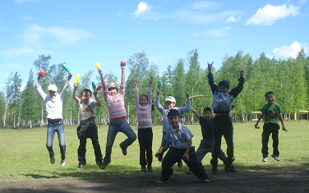
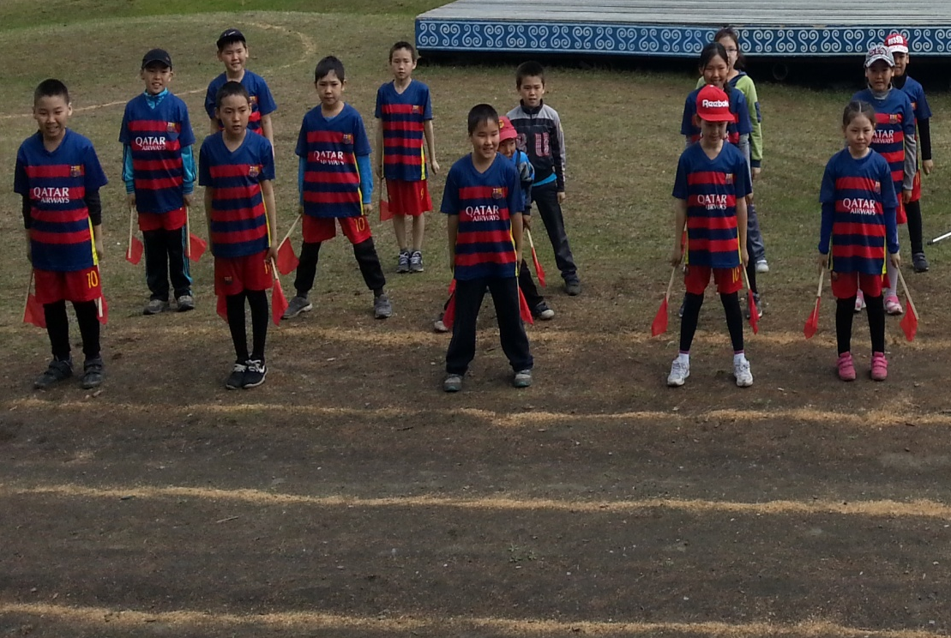
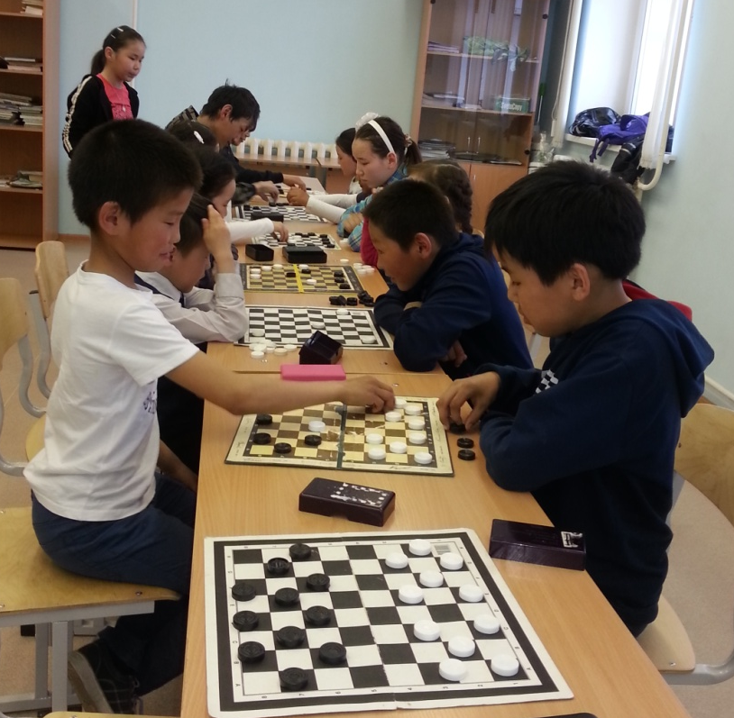
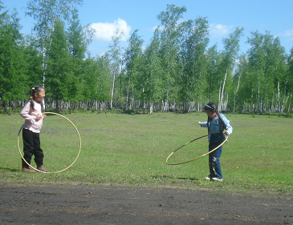
Свободное время
Культурно-массовые и спортивные мероприятия.

Slide 23
Работа по патриотическому развитию детей:
Цель: формирование политической культуры, философско-мировоззренческая подготовка; воспитание чувство патриотизма, гордости за свою страну; воспитывать уважительное отношение к старшему поколению;
- Беседа «Символика Российской Федерации»;
- Дискуссия «Природа моего края»;
- Беседа «Поговорим о матушке-природе»;
- Викторина «Родной край»;
- Конкурс рисунков – «Мой поселок!»
- конкурс презентации «Моя малая Родина- Крест-Хальджай»;
-встреча с ветеранами труда и тыла;
- музейные уроки, уроки Мужества, Памяти в краеведческом музее наслега имени Героя Советского Союза Ф.М.Охлопкова

Slide 24
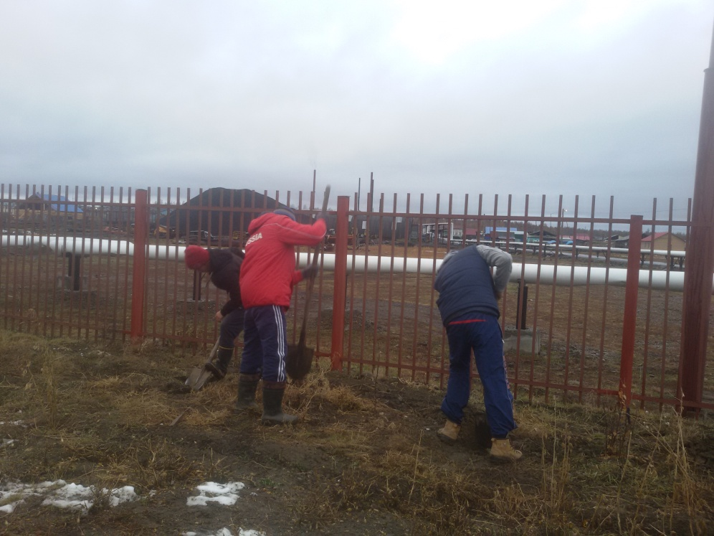
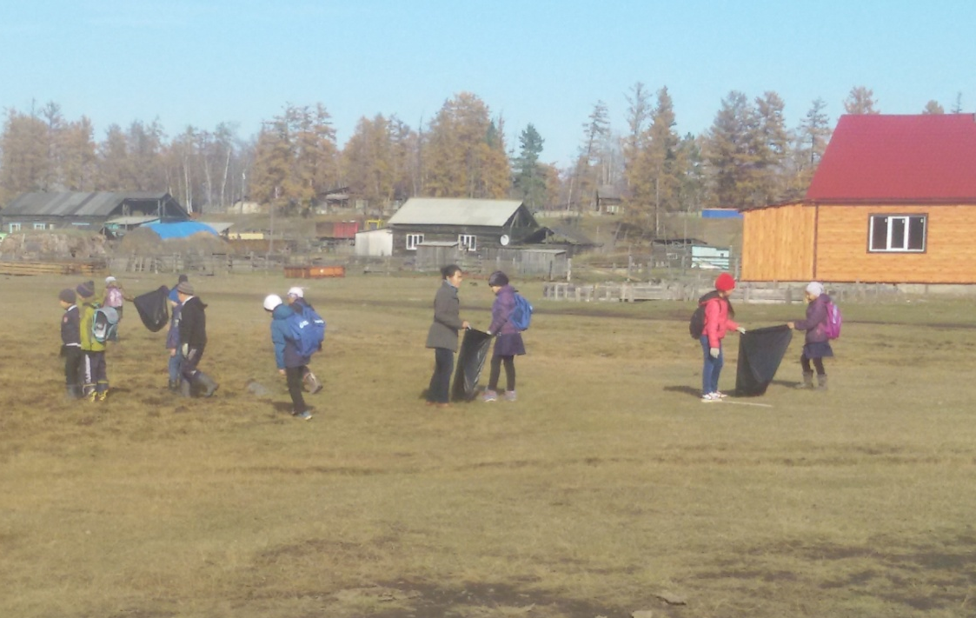
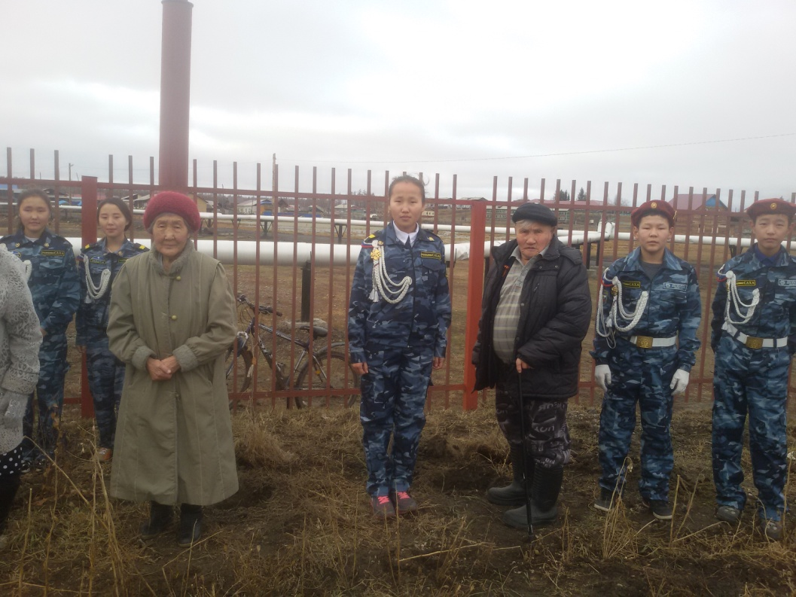
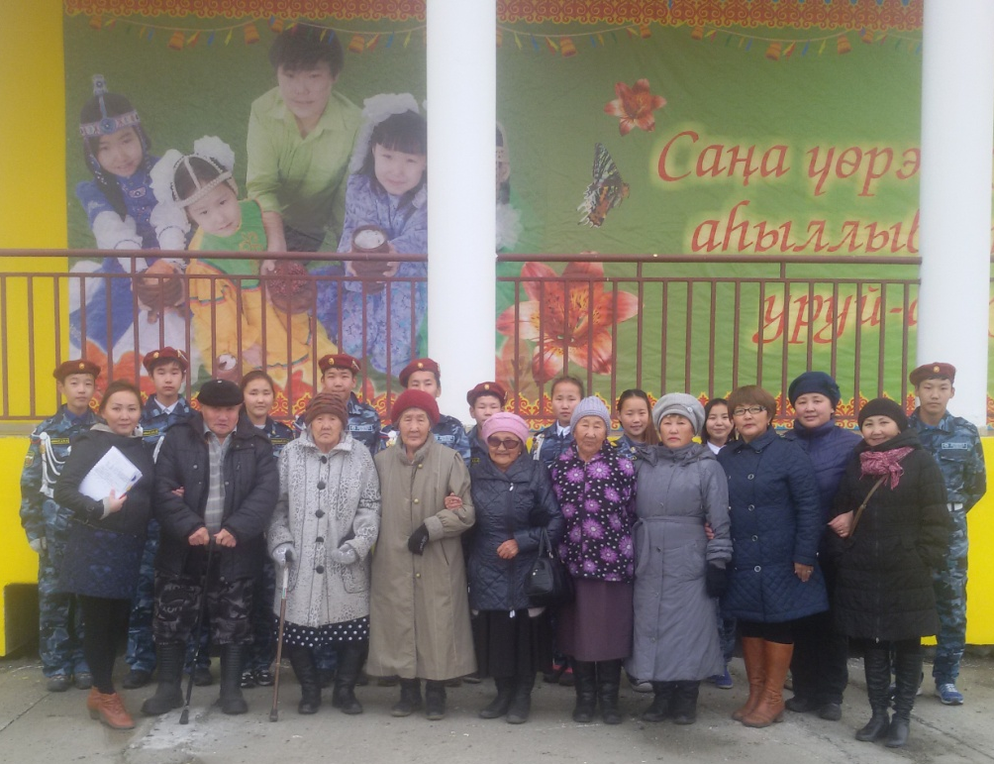
Субботник
Наши ветераны

Slide 25
Работа по привитию навыков самоуправления:
Цель: воспитание уважения к закону, к правам и законным интересам каждой личности, формирование экологической личности.
- Выявление лидеров, генераторов идей;
- Распределение обязанностей в отряде;
- Закрепление ответственных по различным видам поручений;
- Дежурство по столовой, игровым комнатам;
-представление (ежедневное) результатов личной работы и отряда;

Slide 26
Работа по нравственному воспитанию.
Цель: развитие у учащихся способностей, умений и навыков в художественной деятельности, приобщение их к культурным ценностям, нравственным традициям народа саха.
- встреча с ветеранами труда и тыла;
- музейные уроки, уроки Мужества, Памяти в краеведческом музее наслега имени Героя
Советского Союза Ф.М.Охлопкова;
- беседы на нравственную тематику;
- Игра «Я - дитя природы»;
- беседы о традициях народа Саха;

Slide 27
Сроки реализации программы:
По продолжительности программа является краткосрочной, т. е. реализуется в течение трех смен по 21 дню.
1 смена: с 5 июня по 28 июня 2020г.;
2 смена: с 3 июля по 26 июля 2020г.;
3 смена: с 31 июля по 23 августа 2020г.
Этапы реализации программы: подготовительный этап (апрель-май 2016 года): разработка программы, обсуждение и утверждение программы на заседании ШУС; подбор и обучение кадров; определение круга партнёров для социального взаимодействия детского оздоровительного лагеря с дневным пребыванием; подготовка помещений и решение различных административно-хозяйственных вопросов; а) приобретение садово – огородного инвентаря: лопаты, грабли, лейки, вёдра; б) наличие спортинвентаря: настольные игры, мячи, скакалки и т.д.; в) приобретение канцтоваров; г)приобретение плёночного укрытия для парника; д) приобретение семян овощей, цветов; организационный этап (с 29 мая по 3 июня): формирование отрядов; знакомство обучающихся (воспитанников) с режимом работы лагеря и правилами поведения; открытие лагеря; оформление информационных уголков отрядов ЛТО; основной этап (июнь, июль, август 2017 года): реализация программы «Трудовое воспитание – залог успешной социализации школьников», организация летнего отдыха, занятости и оздоровления обучающихся на базе детского лагеря лагеря труда и отдыха с дневным пребыванием «Байа5антай кэскилэ»; заключительный этап (с 21 по 23 августа 2017): закрытие лагеря; подготовка отчётов о деятельности лагеря; выпуск фото и видеоматериалов, публикация их на сайте учреждения; анализ эффективности программы и составление рекомендаций по её совершенствованию; поощрение работников лагеря.

Slide 28
Механизм реализации программы:
Включает в себя:
Работу с ученическим коллективом.
Работу с педагогическим коллективом
Работу с родителями обучающихся.
Управление программой:
Схема управления программой:
Директор.
Начальник лагеря - разработчик и координатор по реализации программы, формирует педагогический коллектив, проводит анализ реализации программы, социологический опрос.
Воспитатель (старший вожатый) – работает над содержанием плана конкретных мероприятий, координирует деятельность вожатского отряда, обеспечивает организацию и проведение межотрядных мероприятий.

Slide 29
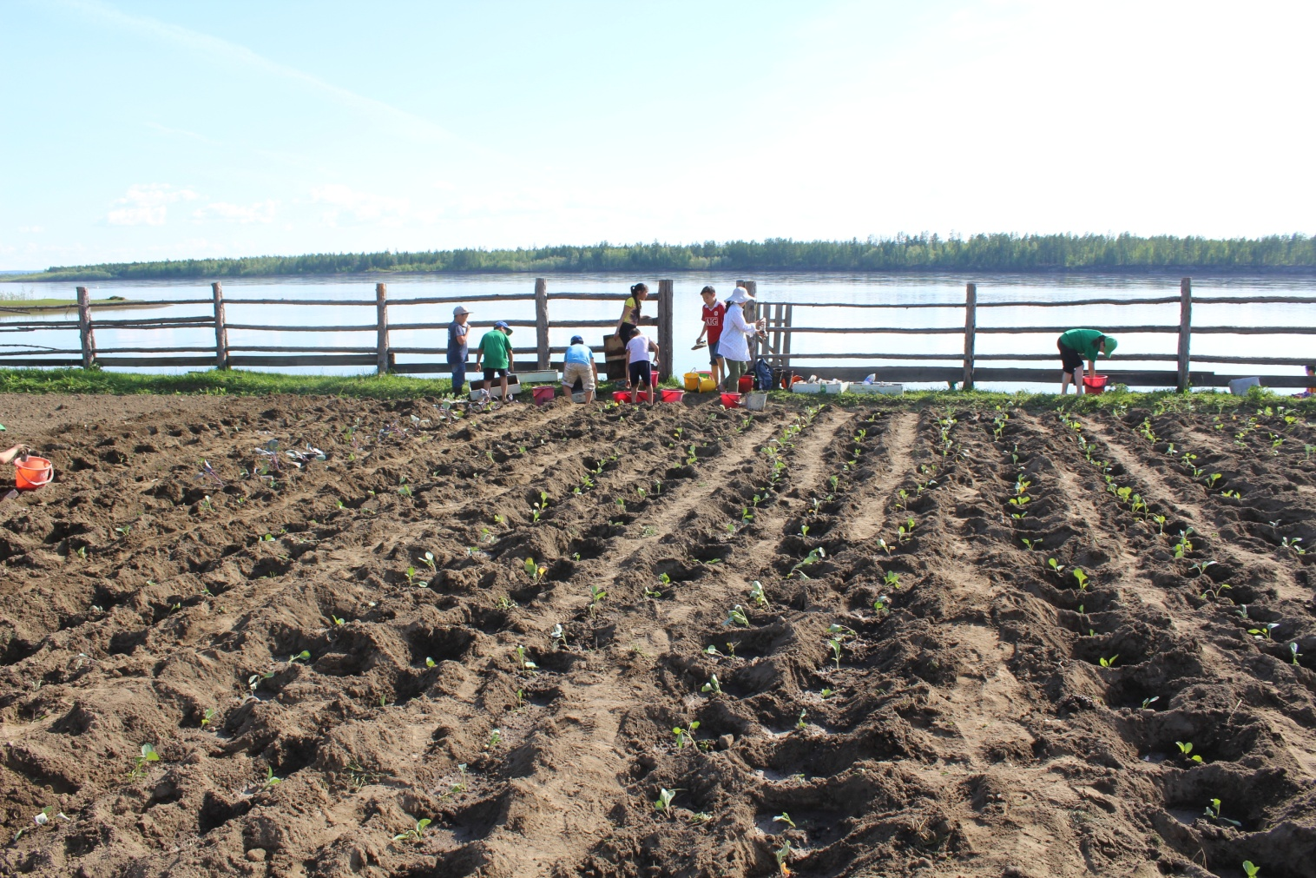
Капуста, капуста уродись богато

Slide 30
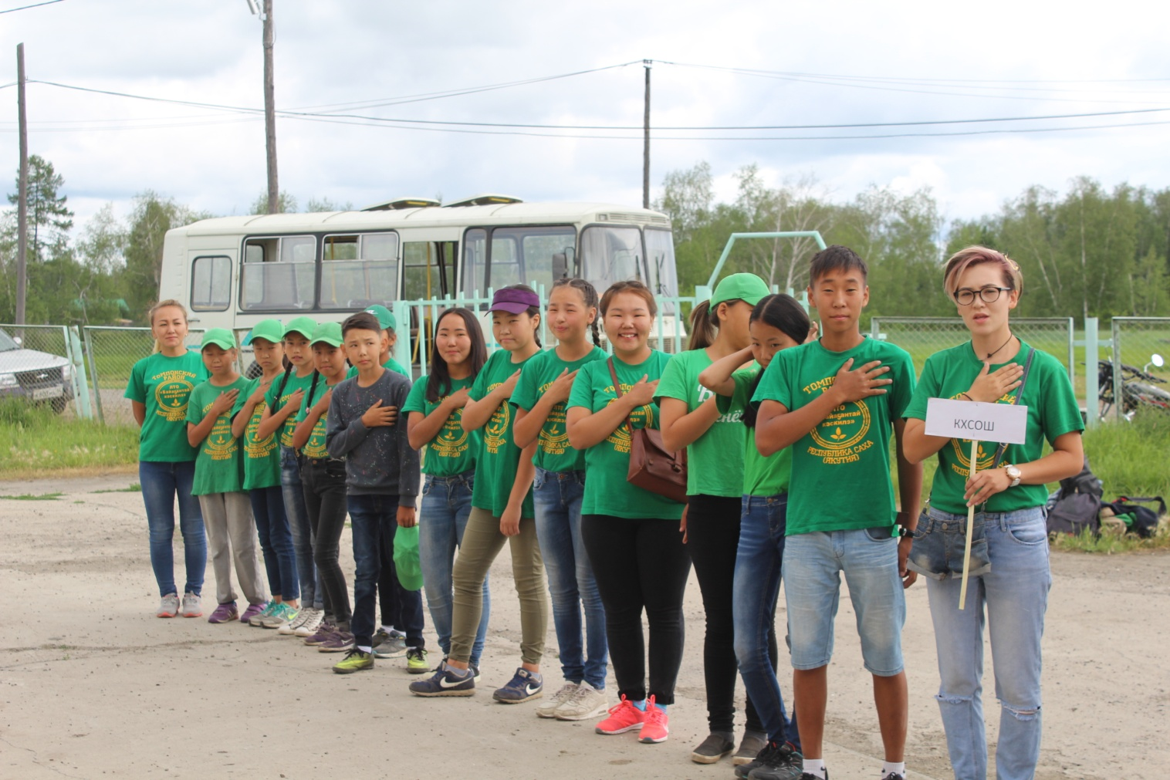
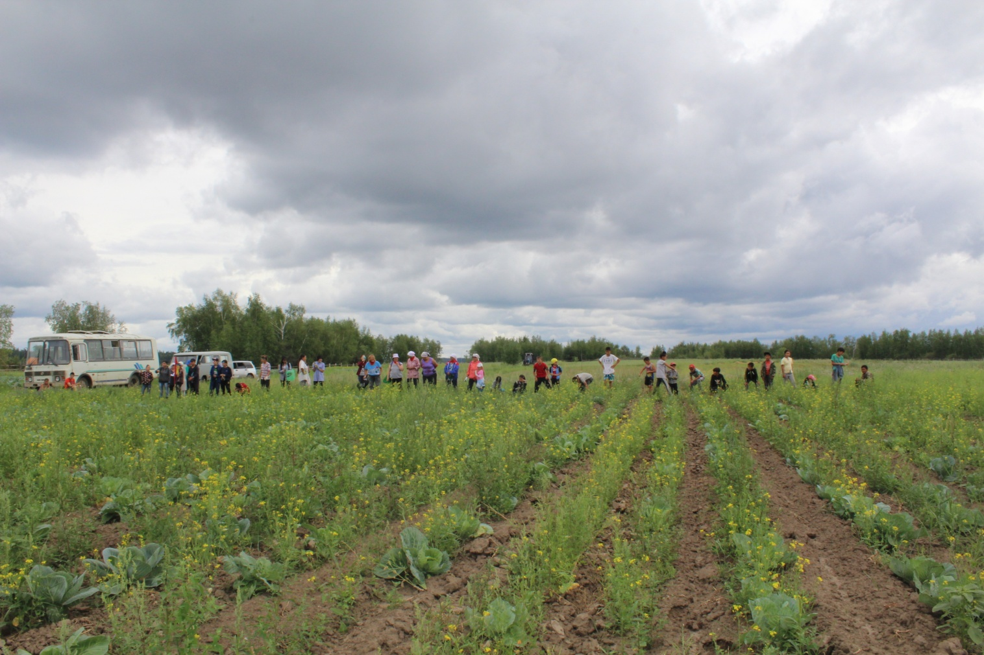
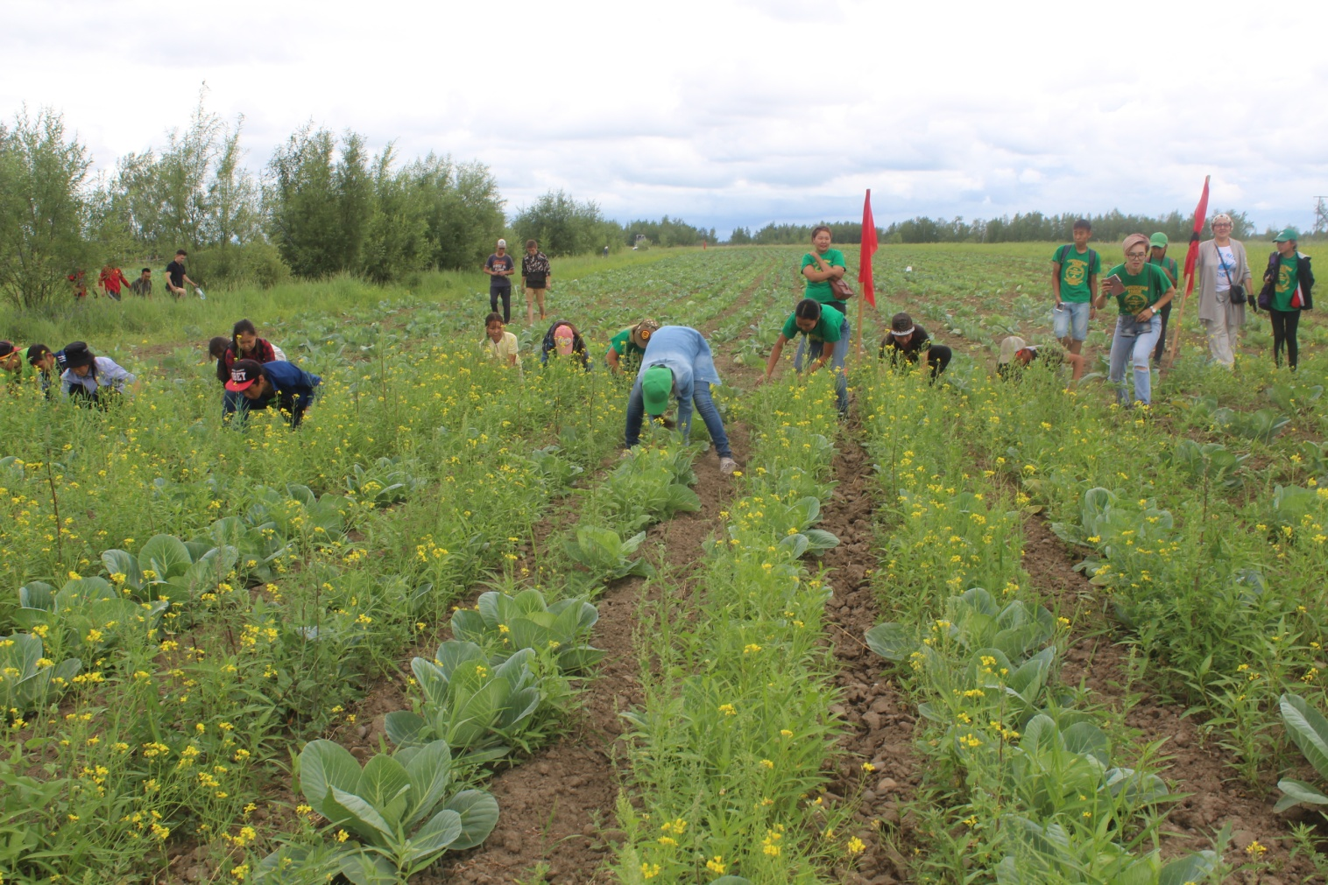
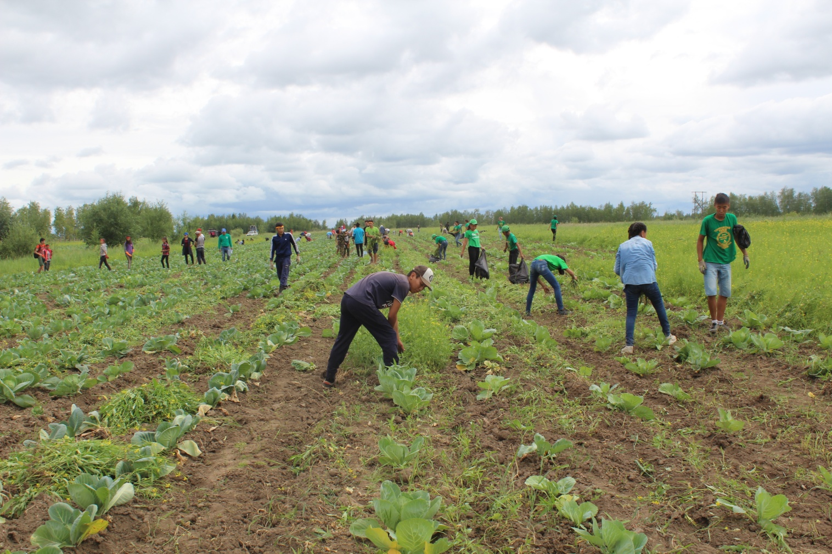
«Сорняк - шоу- 2017», проведенный в рамках регионального слета среди трудовых лагерей труда и отдыха, приуроченный к 100-летию кавалера ордена «Трудового Красного Знамени», знатного овощевода Томпонского района Неймохова П.М.

Slide 31
Трудовая деятельность:
Цель: организация летней занятости обучающихся; приобщение к традиционным видам труда; привитие у обучающихся уважение к труду, бережному отношению к результатам своего труда, труда других людей;
Ключевыми идеями организации деятельности трудового отряда стали следующие: в ходе трудовой деятельности подросток становится адаптированным человеком с развитыми умениями и навыками, которые могут в дальнейшем применить в своей жизни; через труд формируются такие качества личности, как воля, креативность, дисциплинированность, личностная ответственность; работа трудового отряда способствует приобретению и развитию навыков самоорганизации и самоуправления; формирует ценностное отношение к Труду, Школе, малой родине.

Slide 32
Основной характер труда детей сводится к выполнению агротехнических работ:
· полив, подкормка растений,
· прополка,
· окучивание,
· рыхление почвы,
· работа в теплице,
· уход за клумбой,
· пересадка комнатных растений. озеленение и облагораживание территории ОУ, оформление цветочных клумб; проведение реставрации цветочных клумб; уборка территории ОУ, участка «Илин бас» и «Берег» от мусора; посадка овощных культур (морковь, свекла, картофель- участок «Илин бас», капуста – участок «Берег»); очистка от сорняков уличных бордюров, капусты, картофеля, свеклы, моркови; прополка, пасынкование, прищипка и полив цветников, теплиц, парников; пересадка комнатных растений; закрепление трудовых навыков, полученных в ходе обучения;
Подготовка почвы для посадки овощных культур;
Наблюдение за овощными культурами.
Маркировка культур;
Проведение фенологического наблюдения, фиксация в дневниках;
Проведение опытов;

Slide 33
ПЛАНИРУЕМЫЙ ОБЪЕМ РАБОТЫ ПО ОВОЩЕВОДСТВУ
Вид агрокультур | Посевная площадь (га) | Планируемый объем
Картофель | 1 га | 8 тонн
Капуста | 0,5 га | 5 тонн
Морковь и свекла | 0,5 га | 5 ц
Огурцы и помидор | на 2 теплицы | 3 ц

Slide 34
Кроме этой работы все ученики, приходящие в лагерь, занимаются благоустройством территории, закреплённой за школой: следят за чистотой и порядком у памятника Героя Советского Союза Ф.М.Охлопкова, мемориала Победы, занимаются благоустройством территории школы, оказывают шефскую помощь ветеранам войны, тыла и труда;
Немаловажное значение придается и активным формам отдыха детей: экологические экскурсии в природу, туристические походы, подвижные спортивные игры.

Slide 35
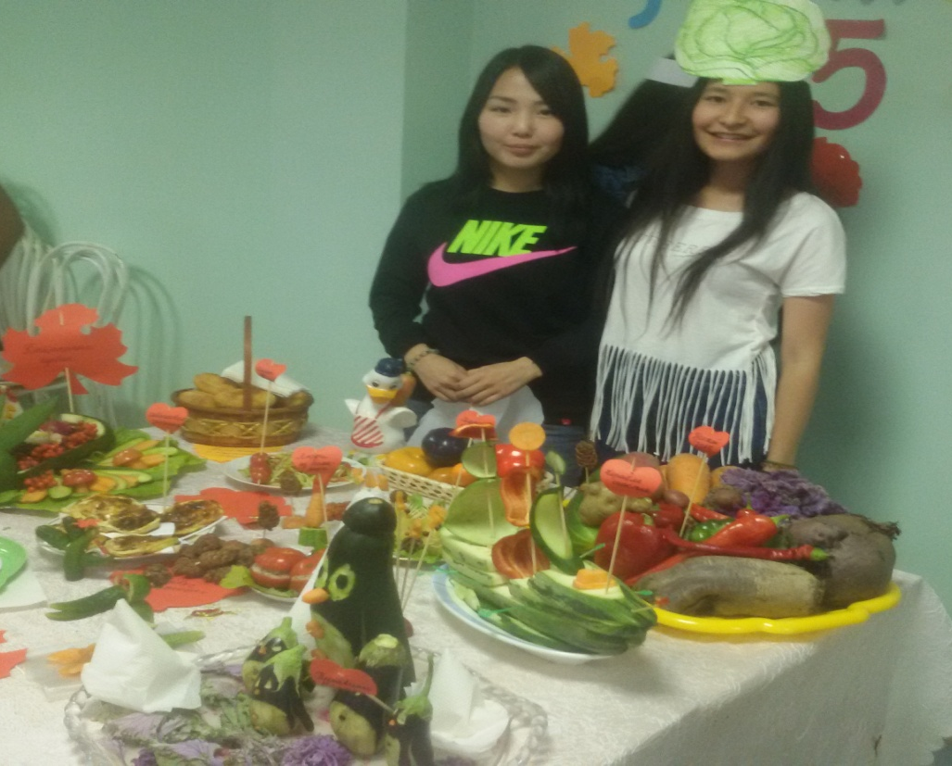
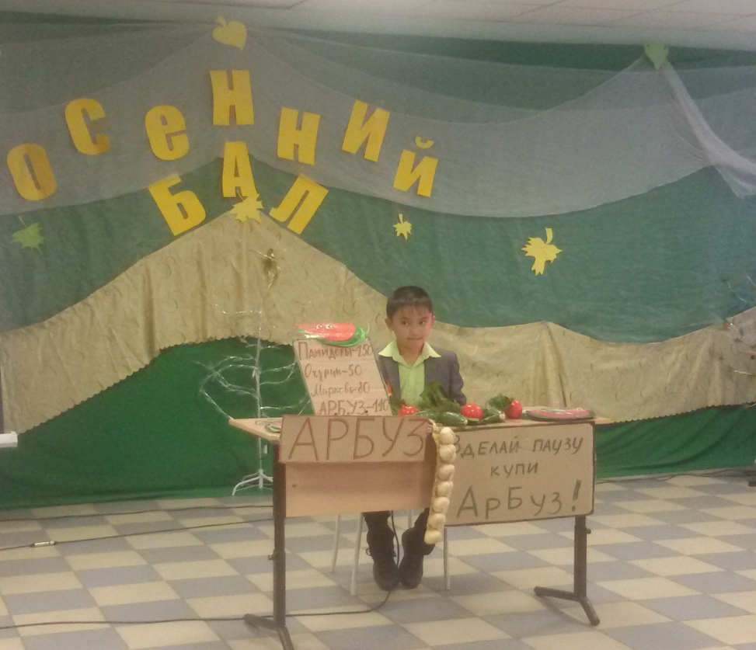
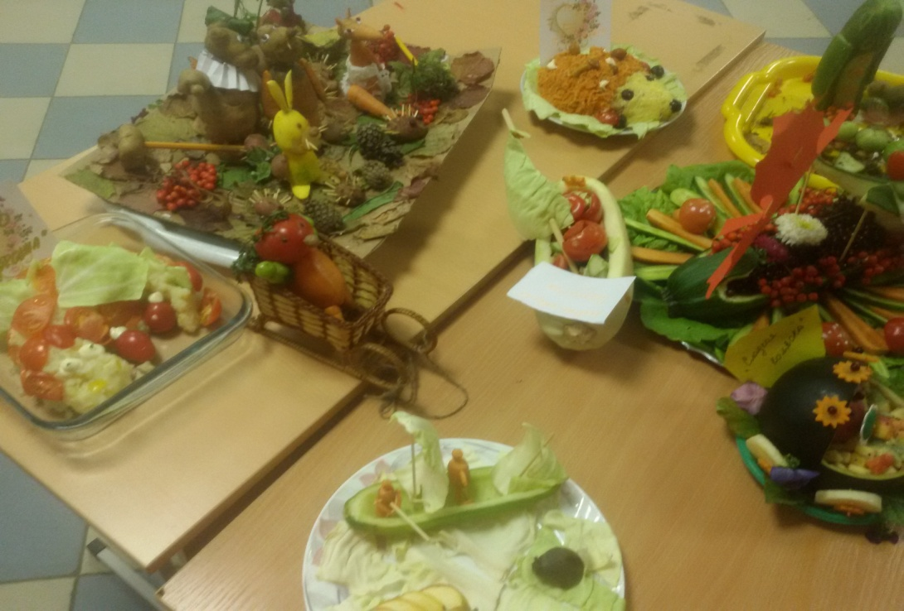
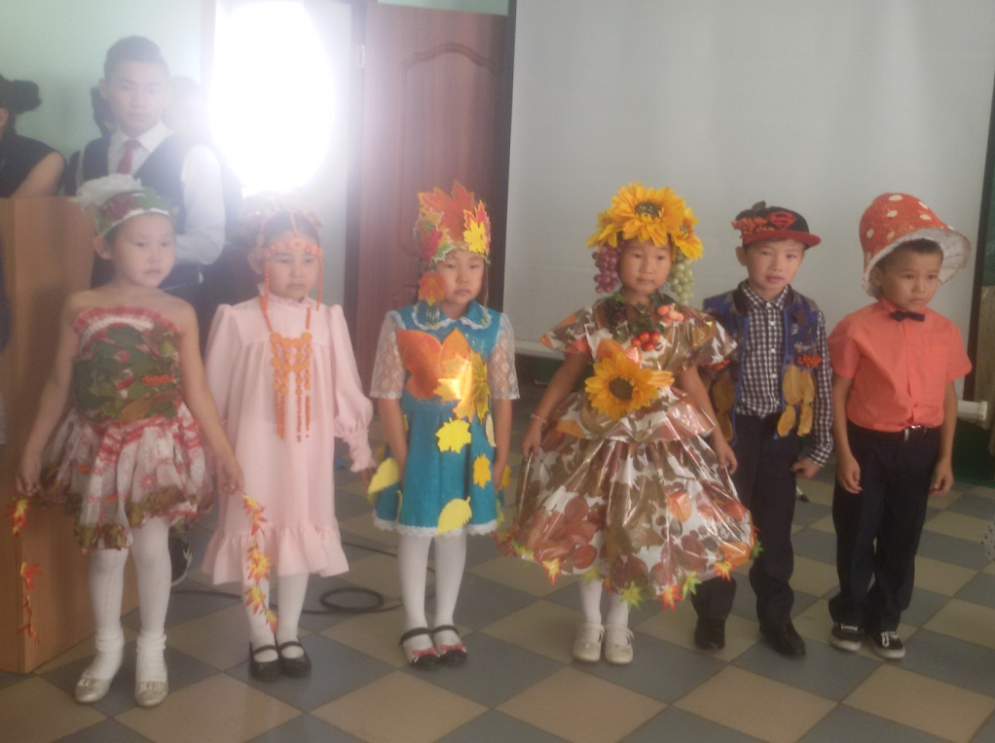
Осень – золотая пора…

Slide 36
Ожидаемые результаты и критерии их оценки:
-обеспечение 100 % занятости школьников ТЖС в летнее время.
100 % укрепление здоровья детей и подростков в течение летнего труда и отдыха. формирование системы управления качеством летнего труда, отдыха и оздоровления детей.
-формирование осмысленного отношения к жизни и ответственности за свою жизнь. создание условий для подростков группы риска в организации раз­личных форм труда и отдыха.
-формирование навыков трудовой деятельности.
-формирование у обучающихся патриотических, нравственных чувств. облагоустройство школьной территории и цветников.
-формирование у обучающихся культуры поведения и речи.
-Внедрение эффективных форм организации труда и отдыха, оздоровления и летней занятости детей;
-Улучшение психологической и социальной комфортности в едином воспитательном пространстве лагеря;
-Формирование трудовых умений и навыков, приобретение жизненного трудового опыта;
-Развитие индивидуальных способностей и задатков к исследовательской работе по агротехнологии;
-Привитие воспитанникам лагеря любви к родной земле, формирование чувства хозяина земли;
-Получение дохода от реализации с/х продукции;
-Обеспечение школьной столовой экологически чистой продукцией;

Slide 37
В процессе реализации программы предполагается достижение определенных общих результатов обучения:
- когнитивные (знания, навыки, умения, полученные на трудовых занятиях)
- мотивационные (появление желания у ребенка заниматься данным видом деятельности)
- эмоциональные (развитие качеств позитивно положительного состояния – удовлетворенности, любознательности, стремление познавать и открывать новое и др.)
- коммуникативные (понимание и принятие норм и правил общения, поведения, взаимоуважения, доброжелательности, ответственности и обязательности, признания прав всякого человека на самостоятельность и независимость)
- креативные (творческое восприятие окружающей действительности, потребность создания нового, поиск нестандартного решения, получения удовлетворения от творческого процесса).
Посредством программы создается воспитательно-образовательное пространство, новые возможности для социализации и сознательной профориентации учащихся.

Slide 38
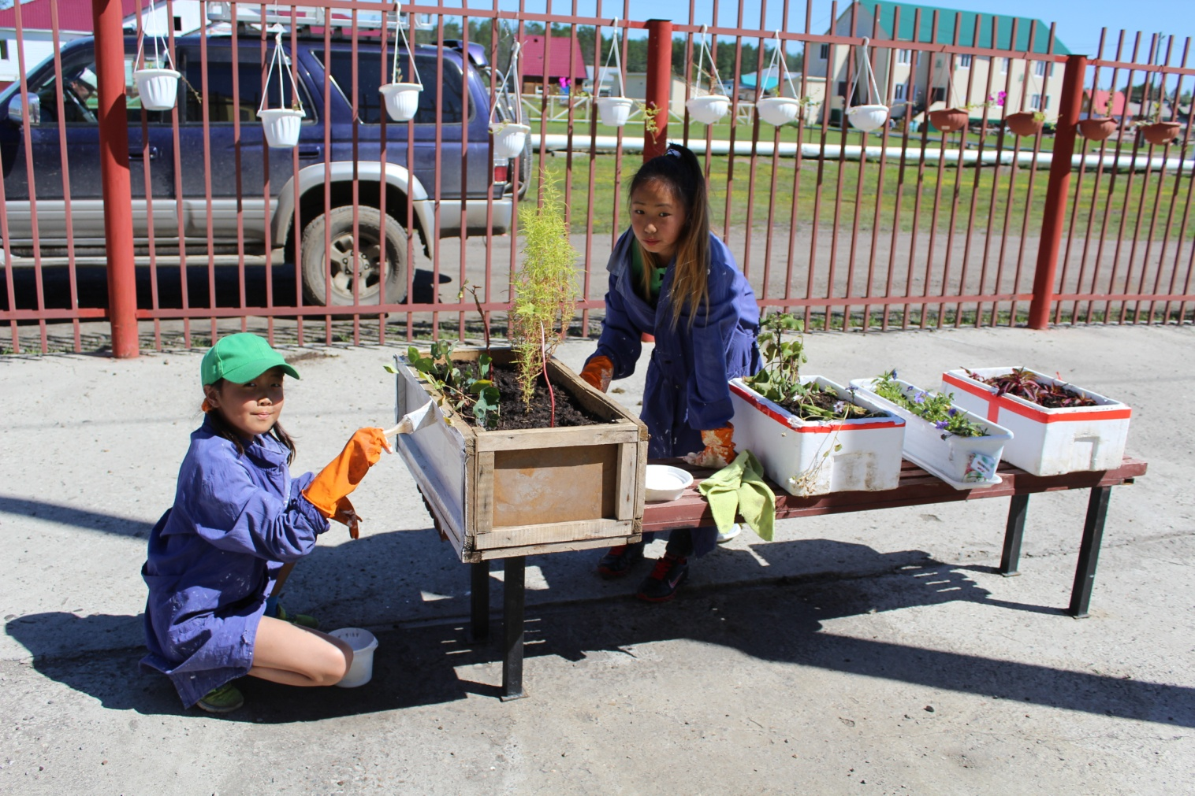
Любим мы помидор,укроп и огурец

Slide 39
Оценка эффективности реализации Программы.
Критерии эффективности воспитательной системы.
Сформированность уровня воспитанности обучающихся.
Удовлетворенность обучающимися, родителями и педагогами жизнедеятельностью школы.
Сформированность учебных интересов.
Развитость творческих способностей.
Фактический результат деятельности трудового лагеря.
Наличие и результативность самоуправления лагеря.

Slide 40
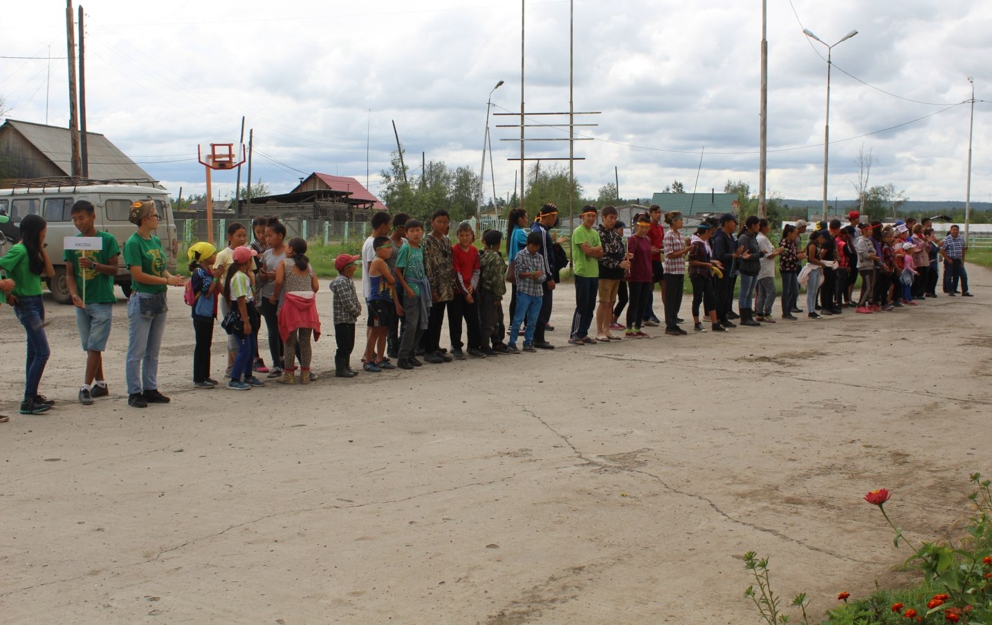
У нас все любят труд

Slide 41
Мониторинг по результатам исследования по методике «Карта самооценки обучающимся и оценки педагогом компетентности обучающегося» (для 12-16 лет) за три сезона лагеря труда и отдыха «Байа5антай кэскилэ» отряда «Юный овощевод» за 2017 г.:
№ | Структура вопросов | Количество детей | Высокий уровень в % | Хороший уровень в % | Средний уровень в % | Низкий уровень в %
1. | Пункты 1, 2, 9 – опыт освоения теоретической информации. | 70 | 59 - 84,2% | 6 – 8,57% | 5- 7,14% | 0-0
2 | Пункты 3, 4 – опыт практической деятельности. | 70 | 61 – 87,1% | 9 – 12,85% | 0-0 | 0-0
3 | Пункты 5, 6 – опыт творчества. | 70 | 62 – 88,5% | 8 – 11,42% | 0 -0 | 0-0
4 | Пункты 7, 8 – опыт коммуникации. | 70 | 22-31,4% | 42-60% | 6-8,6% | 0-0

Slide 42
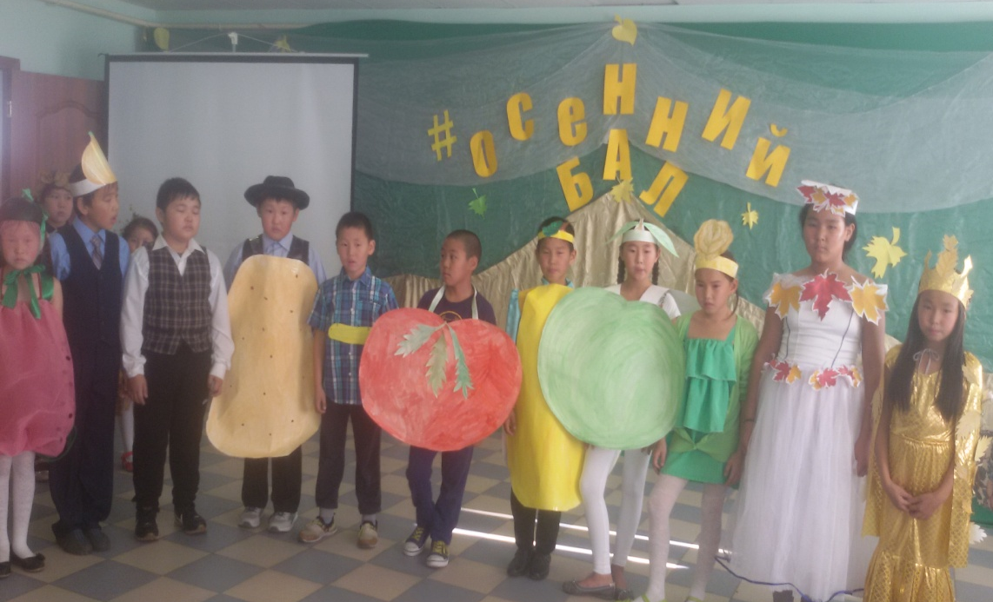
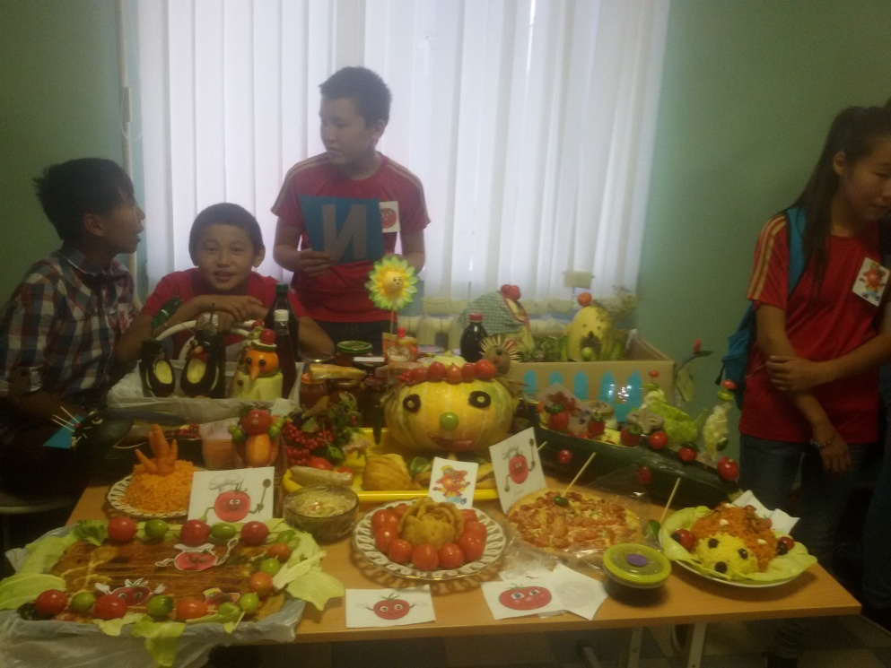
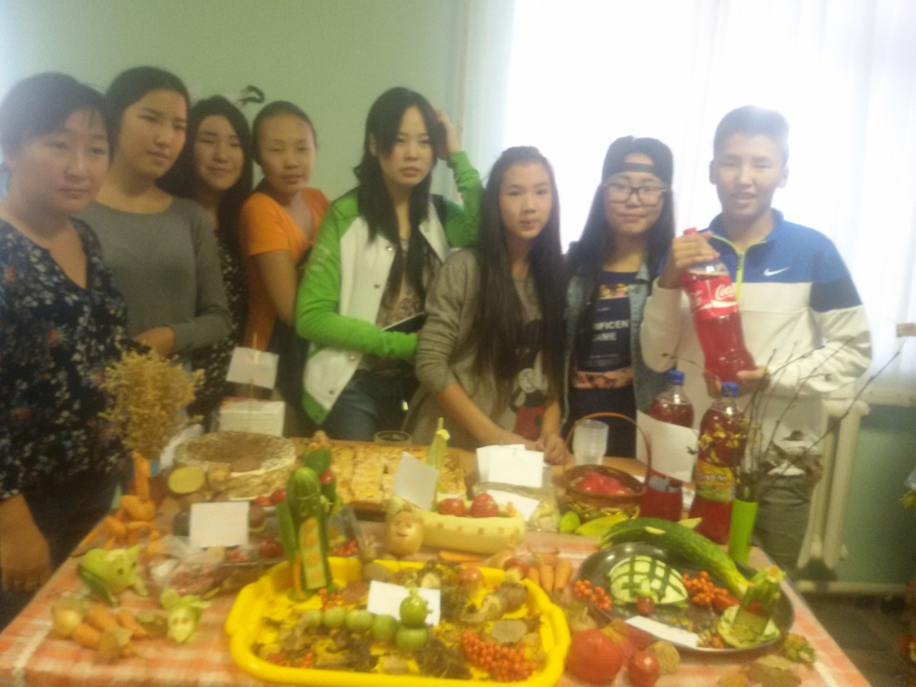
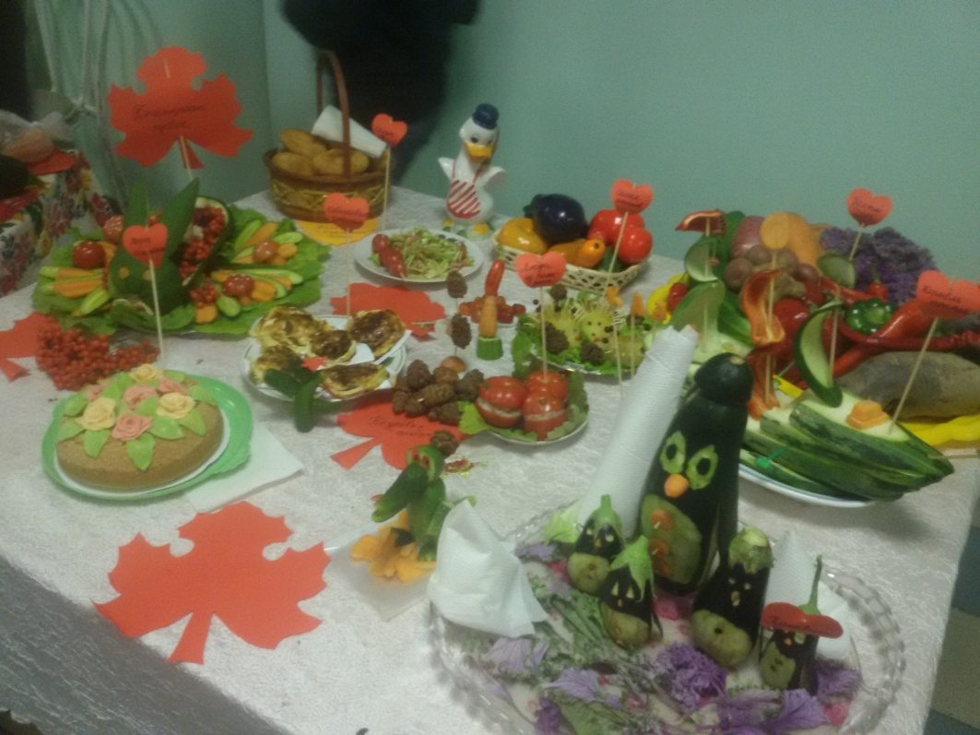
Праздник «Осенний бал»

Slide 43
По итогам трех смен лагеря проводится мониторинг самооценки обучающихся по программе «Трудовое воспитание – залог успешной социализации школьников».
По результатам этого мониторинга выявляется, что воспитанники лагеря хорошо усвоили теоретические информации, получили достаточный опыт практической деятельности в агротехнологической работе. Уровень творчества воспитанников лагеря высокий. По коммуникативным умениям и навыкам воспитателям лагеря в дальнейшем усиленно работать. На уровень коммуникативных умений и навыков влияет и то, что лагерь посещают разновозрастные дети.

Slide 44
Уровень сформированности социально - трудовой компетенции воспитанников отряда «Юный овощевод» по профилю «Цветоводство»:
Теоретическое знание |  |  | Практические навыки |  |  | Научно-исследовательская работа |  |  | Использование приобретенные ЗУ в практической деятельности |  |  | Уровень компетентности
В | С | Н | В | С | Н | В | С | Н | В | С | Н | В | С | Н
61 | 9 | 0 | 58 | 12 | 0 | 56 | 14 | 0 | 61 | 9 | 0 | 59 | 11 | 0
Должны знать: -основные группы цветов; -экологическую, эстетическую и практическую роль; -принципы размножения и размещения в помещении; - правила ухода за цветами; |  |  | Должны уметь: -самостоятельно ухаживать, пересаживать; -определить виды цветов; |  |  | Должны научиться: -оформить доклады; - наблюдать и ставить опыты; -составить коллекции цветов; - участие в НПК, конкурсах; |  |  | Должны знать и уметь: -составить рекомендации по содержанию и ухода за цветами; - уметь размножить цветы черенками, семенами, отводками; |  |  | Всего 70 воспитанников .

Slide 45
Уровень сформированности социально - трудовой компетенции воспитанников отряда «Юный овощевод» по профилю «Овощеводство»:
Теоретическое знание |  |  | Практические навыки |  |  | Научно-исследовательская работа |  |  | Использование приобретенные ЗУ в практической деятельности |  |  | Уровень компетентности
В | С | Н | В | С | Н | В | С | Н | В | С | Н | В | С | Н
58 | 12 | 0 | 58 | 12 | 0 | 54 | 16 | 0 | 60 | 10 | 0 | 57 | 13 | 0
Должны знать: -основные характеристики овощных культур; -понятия «качество семян, чистота, всхожесть, хозяйственная годность семян»; -правила ухода за ними; |  |  | Должны уметь: -правила выращивания рассады; сроки высева семян, основные способы посева; -правила ухода за посевами и посадками овощных культур; |  |  | Должны научиться: -оформить доклады; - наблюдать и ставить опыты; -составить коллекции цветов; - участие в НПК, конкурсах; |  |  | Должны знать и уметь: -составить рекомендации по содержанию и ухода за овощами; - выступать перед аудиторией; |  |  | Всего 70 воспитанников

Slide 46
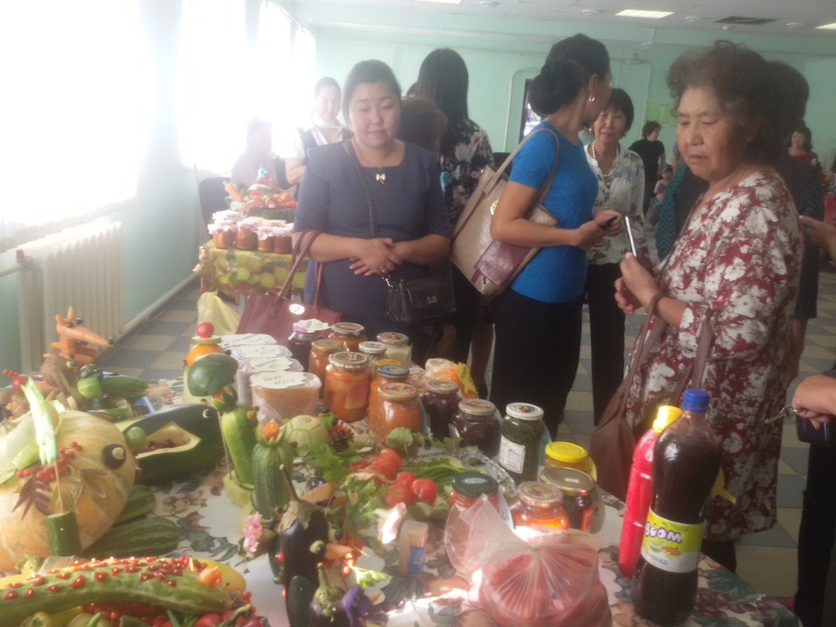
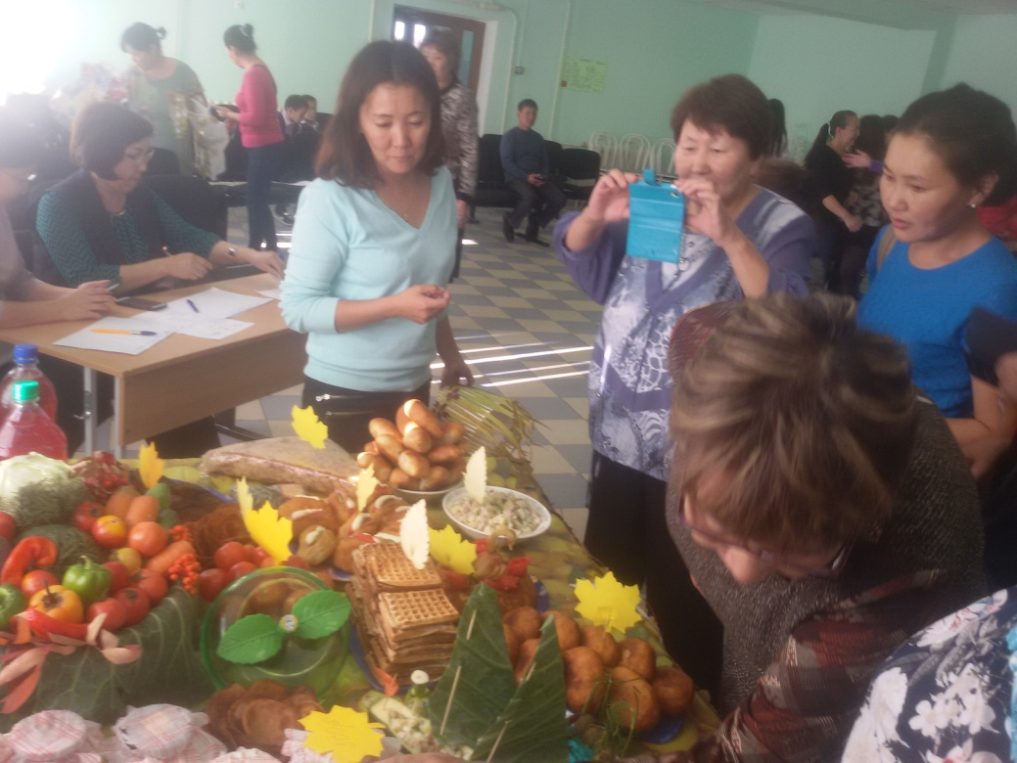
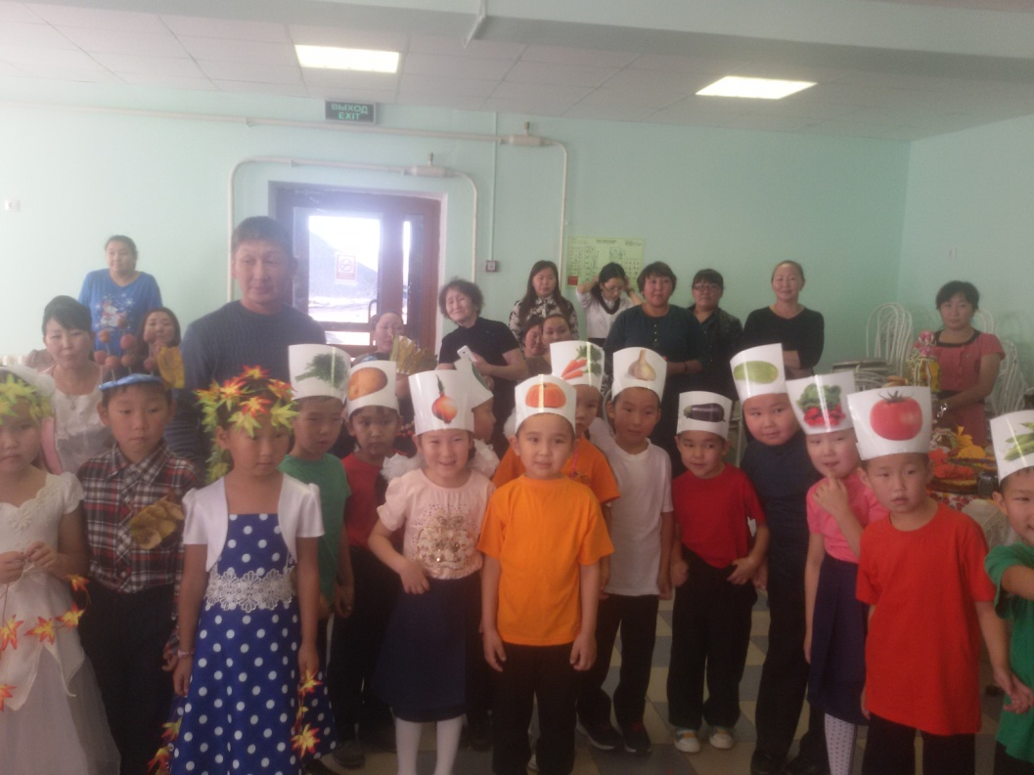
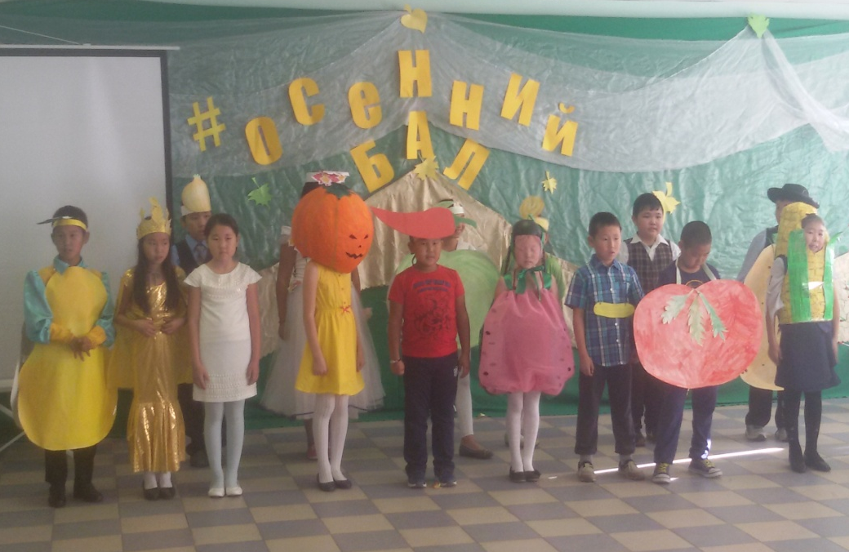
Дары осени

Slide 47
Отчетная деятельность лагеря проходит в виде организации выставок, участия ребят в соревнованиях, конкурсах и проектах, научно - практических конференциях. По итогам летней занятости детей в начале учебного года традиционно проводится «Вечер лагерей», где подводятся итоги работы лагерей, награждаются особо отличившиеся воспитанники.
Уже 4-й год традиционно проводится конкурс «Юный сельский труженик», где активное участие принимают воспитанники лагеря труда и отдыха «Байа5антай кэскилэ», отряда «Юный овощевод».
Конкурс проходит по 5 номинациям: Юный овощевод, Юный механизатор, Лучший сенокосец, Лучший животновод, Лучшая хозяйка усадьбы.

Slide 48
Анализ и система оценки достижений, планируемых результатов освоения программы «Трудовое воспитание- залог успешной социализации школьников»
Методики определения эффективности реализации программы:
Контроль, или проверка результатов обучения, является обязательным компонентом процесса обучения. Контроль позволяет определить эффективность обучения по программе, помогает детям, родителям, педагогам увидеть результаты своего труда, что создает хороший психологический климат в коллективе и повышает самооценку самого обучающегося. В отличие от общего образования, где процесс выявления результатов образовательной деятельности обучающихся достаточно четко определен, в дополнительном образовании лагеря труда и отдыха детей этот вопрос вызывает реальные затруднения у педагогов.
Из всех методик наиболее оптимальными и компетентностными, по нашему мнению, являются: «Портфолио учащегося», «Педагогический дневник», «График достижений учащегося», «Карта самооценки обучающимся и оценки педагогом компетентности обучающегося», «Защита рефератов», «Мониторинг результатов обучения ребенка по программе», «Мониторинг личностного развития ребенка в процессе освоения им программы».
У всех воспитанников лагеря имеется «Портфолио учащегося», где фиксируются их успехи и достижения в разных конкурсах, НПК, выставках, соревнованиях.

Slide 49





Slide 50
Достижения школы:
- 2010г. Грант Президента РС (Я) по гражданско- патриотическому воспитанию;
-2012г.- Грант Правительства РС (Я) по проекту «Школа как центр организации сельского туризма в области краеведения»;
-2013г.- статус «Республиканская экспериментальная площадка»;
- 2014г. Победитель Гранта МО РС(Я) в конкурсе Музеев;
- 2017г.- школа включена в общероссийскую базу «1000 лучших школ (ОУ) России»;
-Победитель конкурса среди образовательных учреждений на Грант Главы РС (Я);
- Республиканский смотр - конкурс программ по организации отдыха детей и их оздоровления в детских оздоровительных лагерях в 2017 году. Номинация: «Программы, используемые по реализации направления трудового воспитания– 2 место;
-2018г.- Республиканский смотр-конкурс среди агрошкол – 3 место;
- XVI Международный конкурс имени А.С.Макаренко г. Москва - 2 место.
- Директор МБОУ КХСОШ Охлопков А.Ф. награжден Медалью А.С.Макаренко за достижения в практической реализации «Педагогики дела»;
- XVI Международный конкурс имени Макаренко Программа «Трудовое воспитание - залог успешной социализации школьников»лагеря труда и отдыха с дневным пребыванием «БАЙА5АНТАЙ КЭСКИЛЭ»(«Юный овощевод») - Диплом 1 и 2 степени;
- Всероссийский конкурс «Гражданское и патриотическое воспитание в образовании. Элита российского образования Национальная премия в области образования -за отличные успехи в гражданско - патриотическом и духовно- нравственном воспитании детей и молодежи Габышева М.П. отмечена Дипломом 1 степени;

Slide 51
Достижения обучающихся. Воспитанников
ЛТО «Юный овощевод» 2019Г.:
- Всероссийская НПК «Ларионовские чтения»:а
Атакова ангелина-1 место;
Сыромятникова Намина -2 место;
Стручкова лика- 2 место;
Харайданов сарыал-3 место;
Охлопкова айна- 3 место;
Республиканская НПК «Чугуновские чтения»:
Прокопьева катя- 2 место;
Республиканская НПК «Сельский труженик»:
Бысыина сайаана-2 место;
Атакова ангелина-3 место;
II республиканская НПК «Мунха саха норуотун угэьэ»:
Неустроева Катя, Слепцова Сайаана, Максимова Камилла, Мекюрдянова Лейла- дипломы Победителя;
VIII республиканская НПК по предпринимательству:
Габышева саргылана, Тегюрюков Коля- сертификат, полуфиналисты.
VIII республиканская НПК «Мой живой мир»:
Мекюрдянова Лейла- 1 место;
Заочная олимпиада по агронаправлению (Бугунняхтахская СОШ Хангаласский улус) Тарабукина Вика- поощрение.

Slide 52

Спасибо за внимание!

